Slide 1
Cisco Secure Connect セットアップガイド
シスコシステムズ合同会社
2024年7月

Slide 2
資料の位置づけ
本ドキュメントはCisco Secure Connectの特徴である機能に絞り、Secure Connectを動かすための環境構築を目指し、動きの理解をサポートするためのものです
POV全体やセキュアインターネットアクセスに必要なWeb Policy等の設定は本ガイドに含まれておりません。必要に応じて既存のUmbrellaの資料等をご参照ください
ここに書いてある資料はセットアップ時のキャプチャがベースになっています。正確な情報／詳細な情報についてはMeraki Documentationを参照するようにお願いします

Slide 3
内容に関する保証について
本資料は、2024年7月現在の情報に基づいております。
本資料に記載されている仕様および製品に関する情報は、予告なしに変更されることがあります
シスコは、本資料に関して、その正確性又は完全性について一切の責任を負わないこととします
シスコは、本資料が十分な品質を有すること、特定の目的に対する適合性を有すること、又は第三者の知的財産権、プライバシー権等その他の一切の権利に対する侵害がないことを、明示にも黙示にも表明又は保証しません

Slide 4
リソースリスト
Meraki DocumentationによるCisco Secure Connectのドキュメントhttps://documentation.meraki.com/CiscoPlusSecureConnect
Secure Connectに関する提案資料（Ciscoグローバルサイト） Sales Connect：Cisco Secure Connect https://salesconnect.cisco.com/Meraki/s/solutions/cisco-secure-connect
Secure Connectに関する日本語資料 Japan Partner Community：Meraki（メラキ) https://salesconnect.cisco.com/APJCPartnerCommunity/s/japan-partner-community-Meraki

Slide 5
POV／トライアルに関して
Secure Connectのトライアルを試してみたい方はCisco営業までお問い合わせください
無料にて30日間のトライアルアカウントを発行することができます

Slide 6
本セットアップでスコープとするユースケース

Slide 7
①ブランチアクセス
・MX配下にあるPCから、MX経由で拠点内のサーバにアクセスします
・MX～Secure Connect間はAutoVPNのトンネル経由で宛先にアクセスします
②③のとき必要
※①のWeb PolicyでSAML使う場合除く
IDP
①ブランチアクセス
拠点側
Entra ID、Duo、Okta、他
PC
MX
Cisco Secure Connect
DC側
MX
サーバ
②リモートアクセスVPN
③ブラウザベースのZTNA
PC

Slide 8
②リモートアクセスVPN
・PCにCisco Secure Clientをインストールすることが前提になります。リモートアクセスVPNでSecure Connectから他の拠点のプライベートリソースへアクセスします
・Secure Connectへアクセスする際にユーザ認証が発生するためIDPが必要です
②③のとき必要
※①のWeb PolicyでSAML使う場合除く
IDP
①ブランチアクセス
拠点側
Entra ID、Duo、Okta、他
PC
MX
Cisco Secure Connect
DC側
MX
サーバ
②リモートアクセスVPN
③ブラウザベースのZTNA
PC

Slide 9
③ブラウザベースのZTNA
・ブラウザだけで社内のプライベートリソースにアクセスができます
・ブラウザであるためサーバ側のプロトコルはHTTP/HTTPSに限ります
②③のとき必要
※①のWeb PolicyでSAML使う場合除く
IDP
①ブランチアクセス
拠点側
Entra ID、Duo、Okta、他
PC
MX
Cisco Secure Connect
DC側
MX
サーバ
②リモートアクセスVPN
③ブラウザベースのZTNA
PC

Slide 10
今回のセットアップで試した構成
・ブランチアクセスを構成するためMXを２台用意しています。IDPにはEntra IDを利用しました
・今回、DC側に物理サーバを用意しない代わりに、プライベートIPによってアクセスできるMXのローカルステータスページをプライベートアプリケーションとしています
②③のとき必要
※①のWeb PolicyでSAML使う場合除く
Entra ID
MXのローカルステータスページにアクセスする
①ブランチアクセス
拠点側
PC
MX68
Cisco Secure Connect
DC側
MX68
②リモートアクセスVPN
③ブラウザベースのZTNA
PC

Slide 11
セットアップ項目一覧
1 | アカウントセットアップ | ・Umbrella、Merakiのアカウント設定 ・Secure Connectのアカウント設定（API連携）
2 | ブランチアクセス | ・サイトの設定、プライベートアプリの設定、CDFWの設定 ・ブランチアクセスの実行（PCからプライベートアプリへのアクセス） ・ログの確認
3 | リモートアクセスVPN | ・IDPの設定 ・データセンターの設定、CDFWの設定、ポスチャの設定 ・Cisco Secure Clientのダウンロード、インストール ・リモートアクセスVPNの実行 ・ログの確認
4 | ブラウザベースのZTNA | ・プライベートアプリの設定、ポスチャの設定、ブラウザアクセスポリシーの設定 ・ブラウザベースのZTNA実行 ・ログの確認

Slide 12
１．アカウントセットアップ

Slide 13
Umbrella、Merakiのアカウント設定

Slide 14
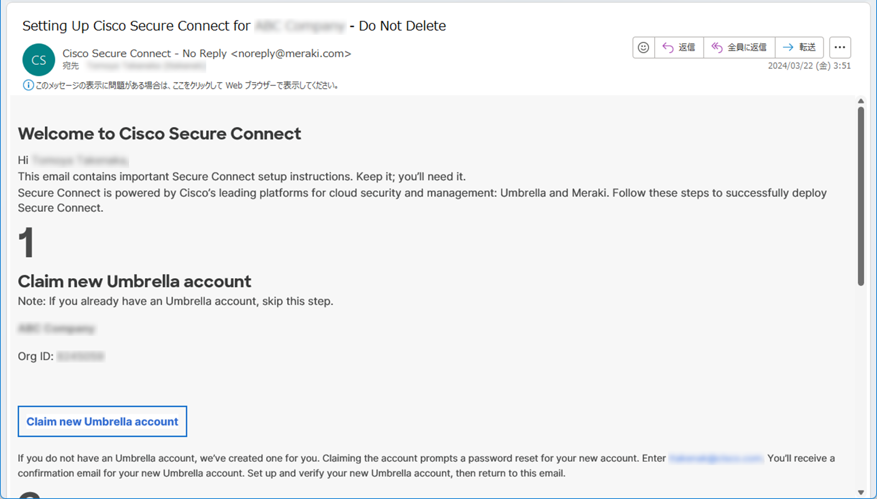
プロビジョニングが完了すると、Setting Up Cisco Secure Connect～というWelcomeメールが届きます。Claim new Umbrella accountをクリックします

Slide 15
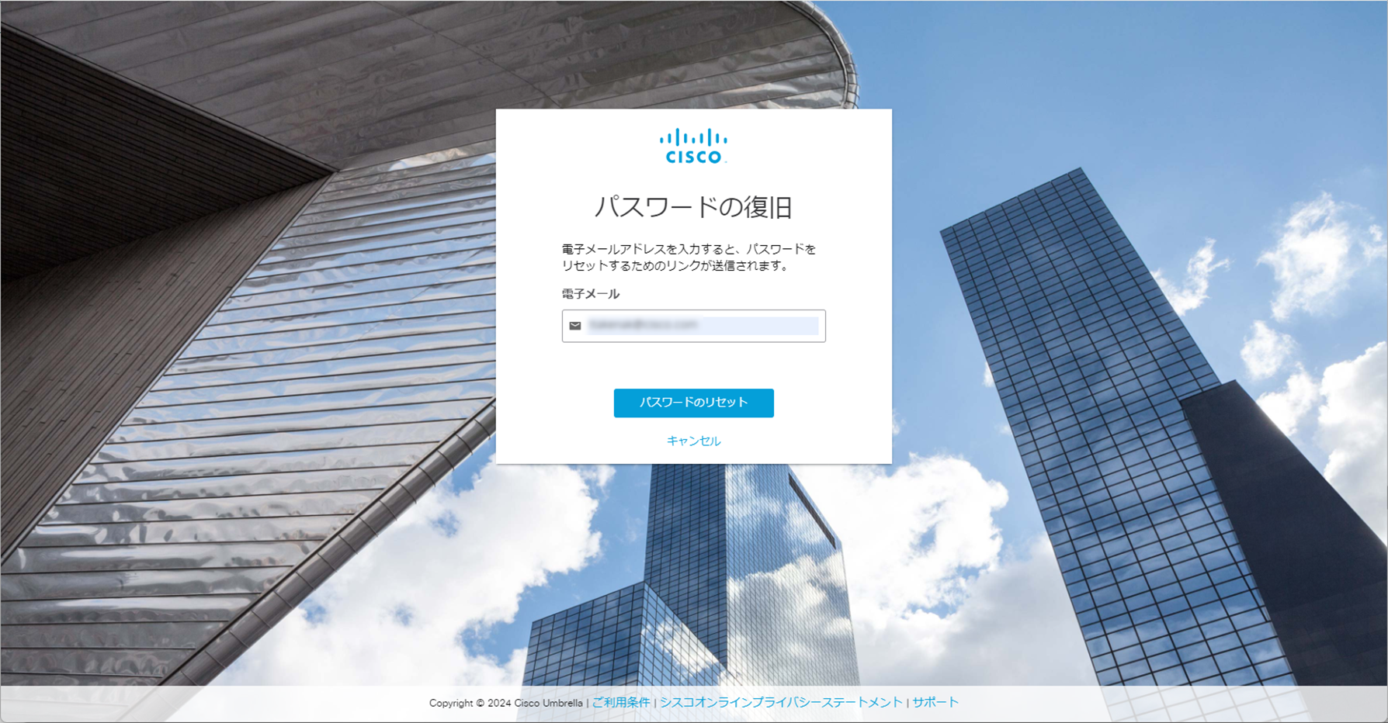
画面の手順に従ってUmbrella側のアカウント設定を完了させます

Slide 16
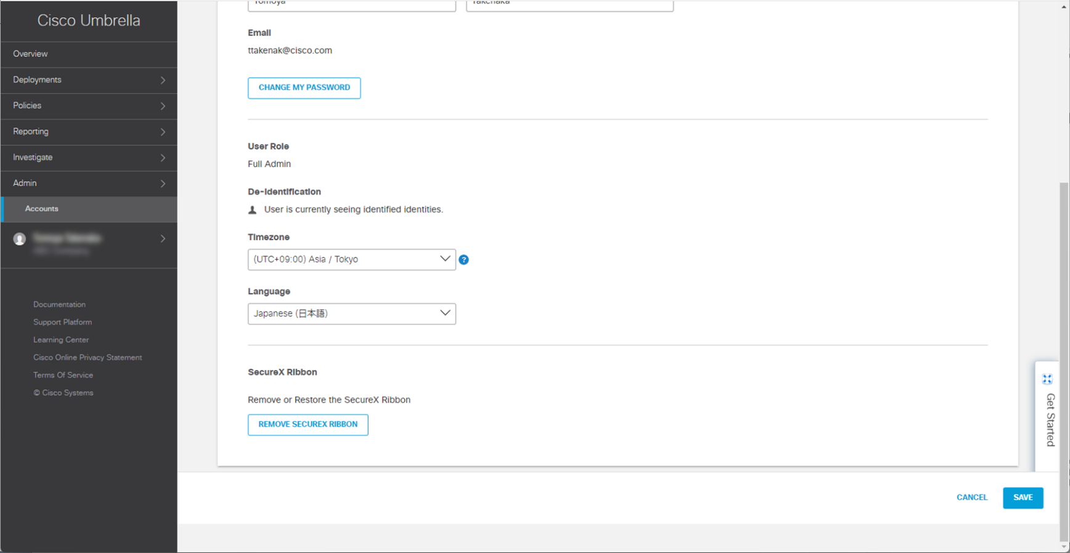
Umbrellaのアカウント設定が完了したら、必要に応じてUmbrellaの言語設定を日本語にすることができます。Admin→Accountsから日本語を選択して保存します

Slide 17
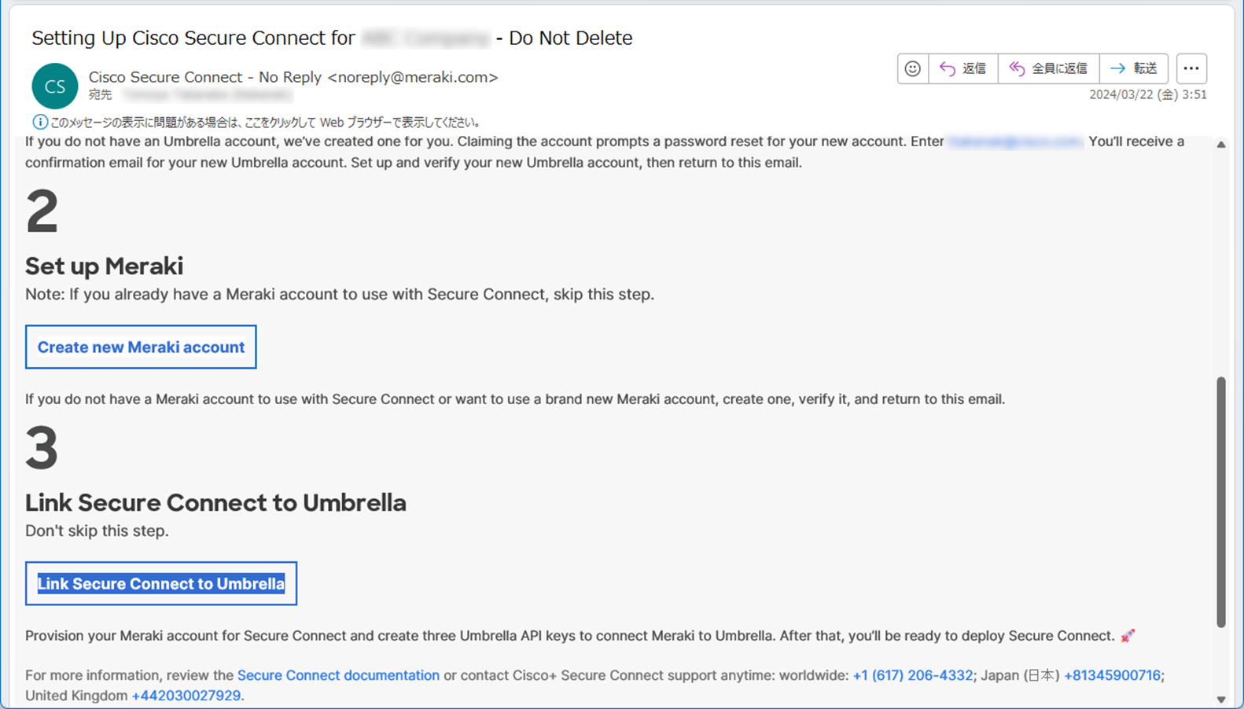
次にMerakiダッシュボードのアカウントを設定します

Slide 18
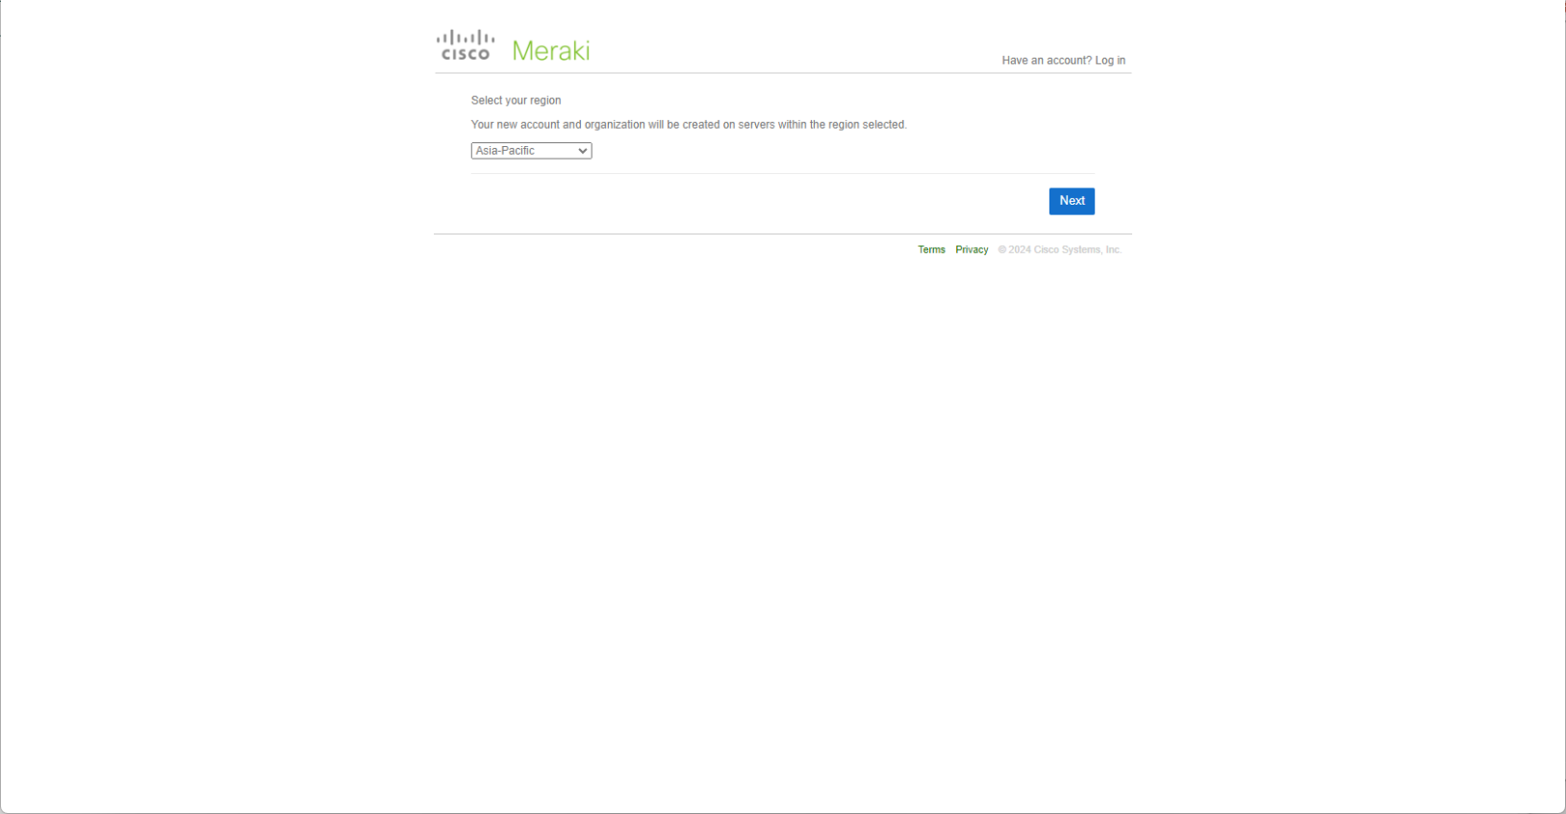
Merakiアカウントのセットアップ画面になります。リージョンはAsia-Pacificを選択します

Slide 19
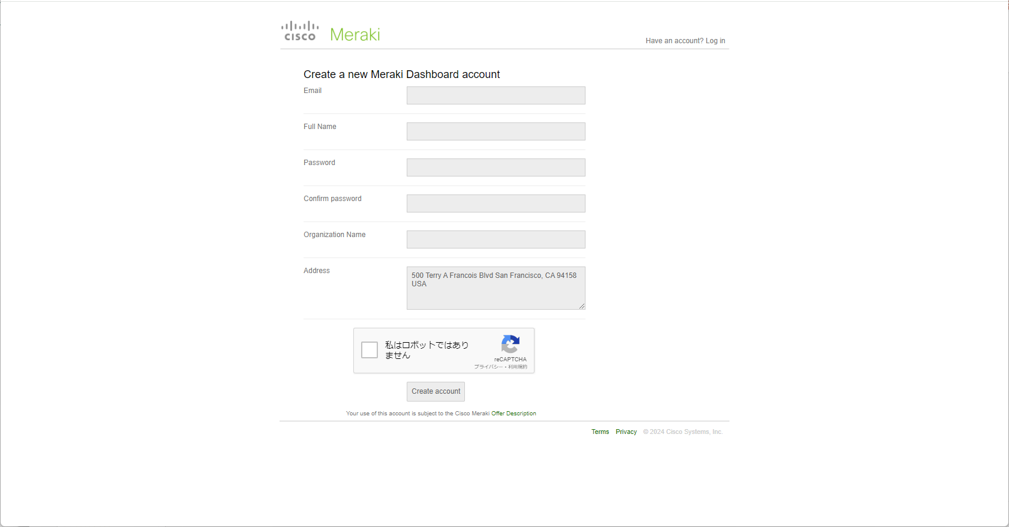
必要な情報を入力して、Create Accountを押します

Slide 20
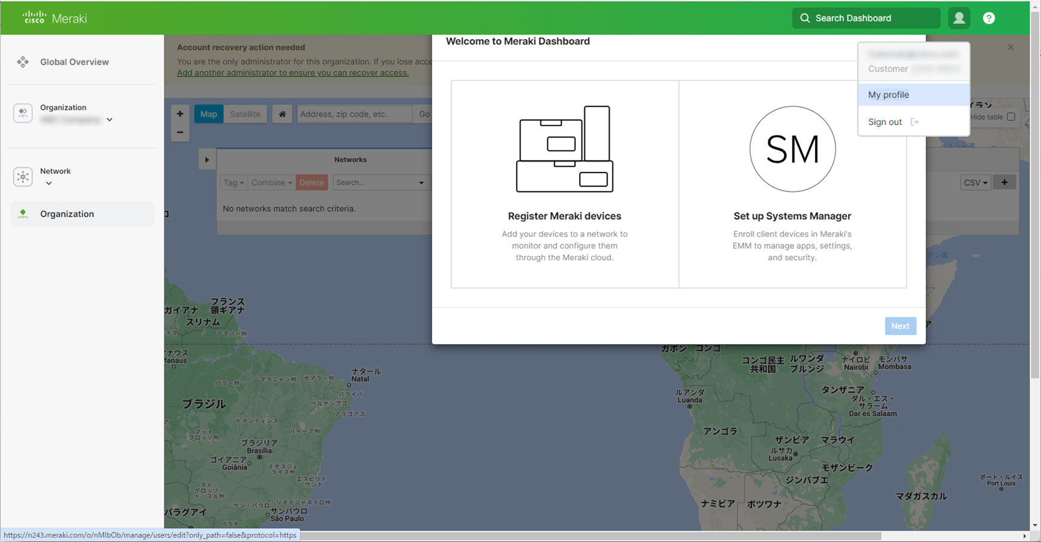
初回設定だとダッシュボードが英語なので、日本語表記に変更しておくと便利です
右上のマークからMy profileをクリックします

Slide 21
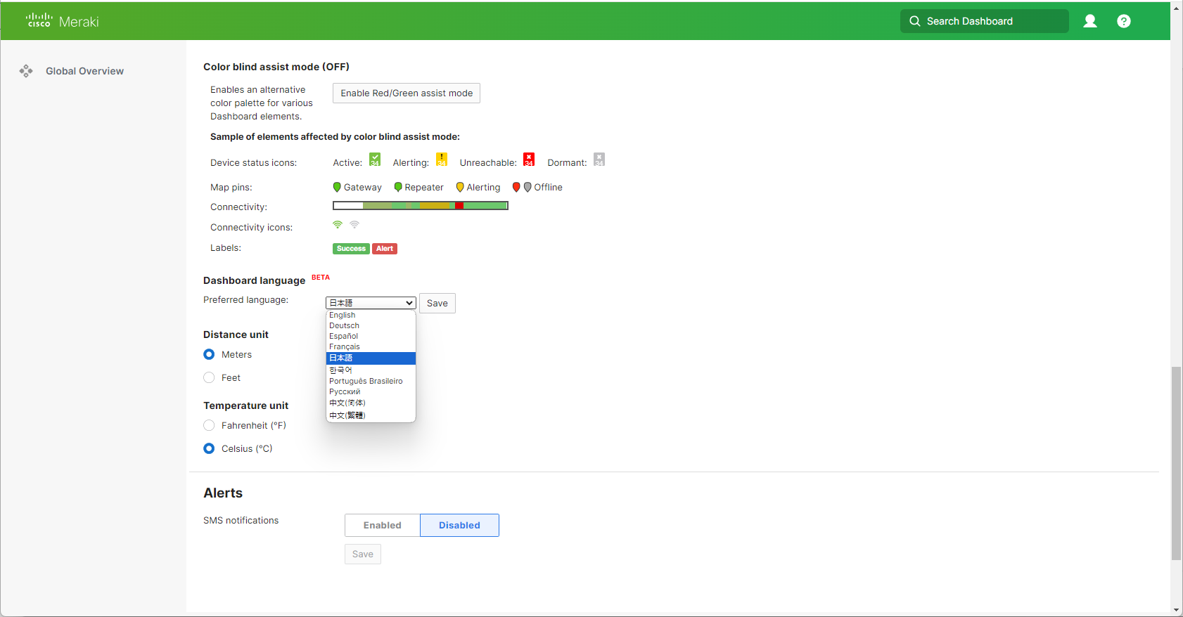
Dashboard languageから日本語を選択して、Saveボタンを押します

Slide 22
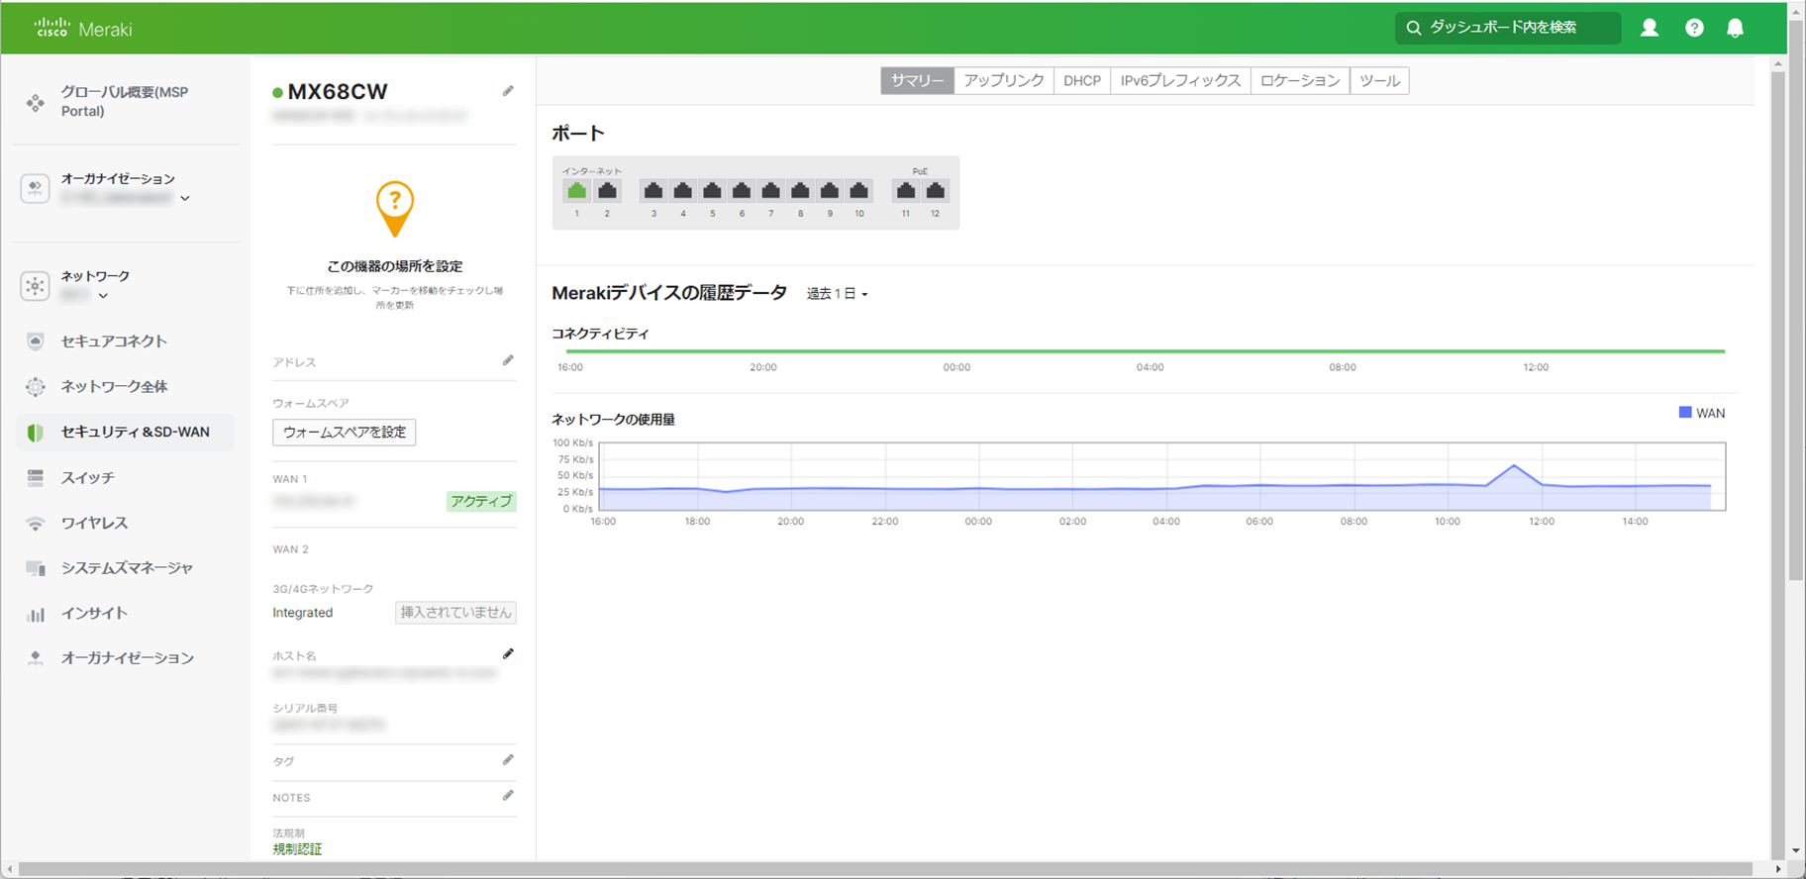
MerakiネットワークへのMXの登録は済ませておきます

Slide 23
Secure Connectアカウントの紐づけ

Slide 24
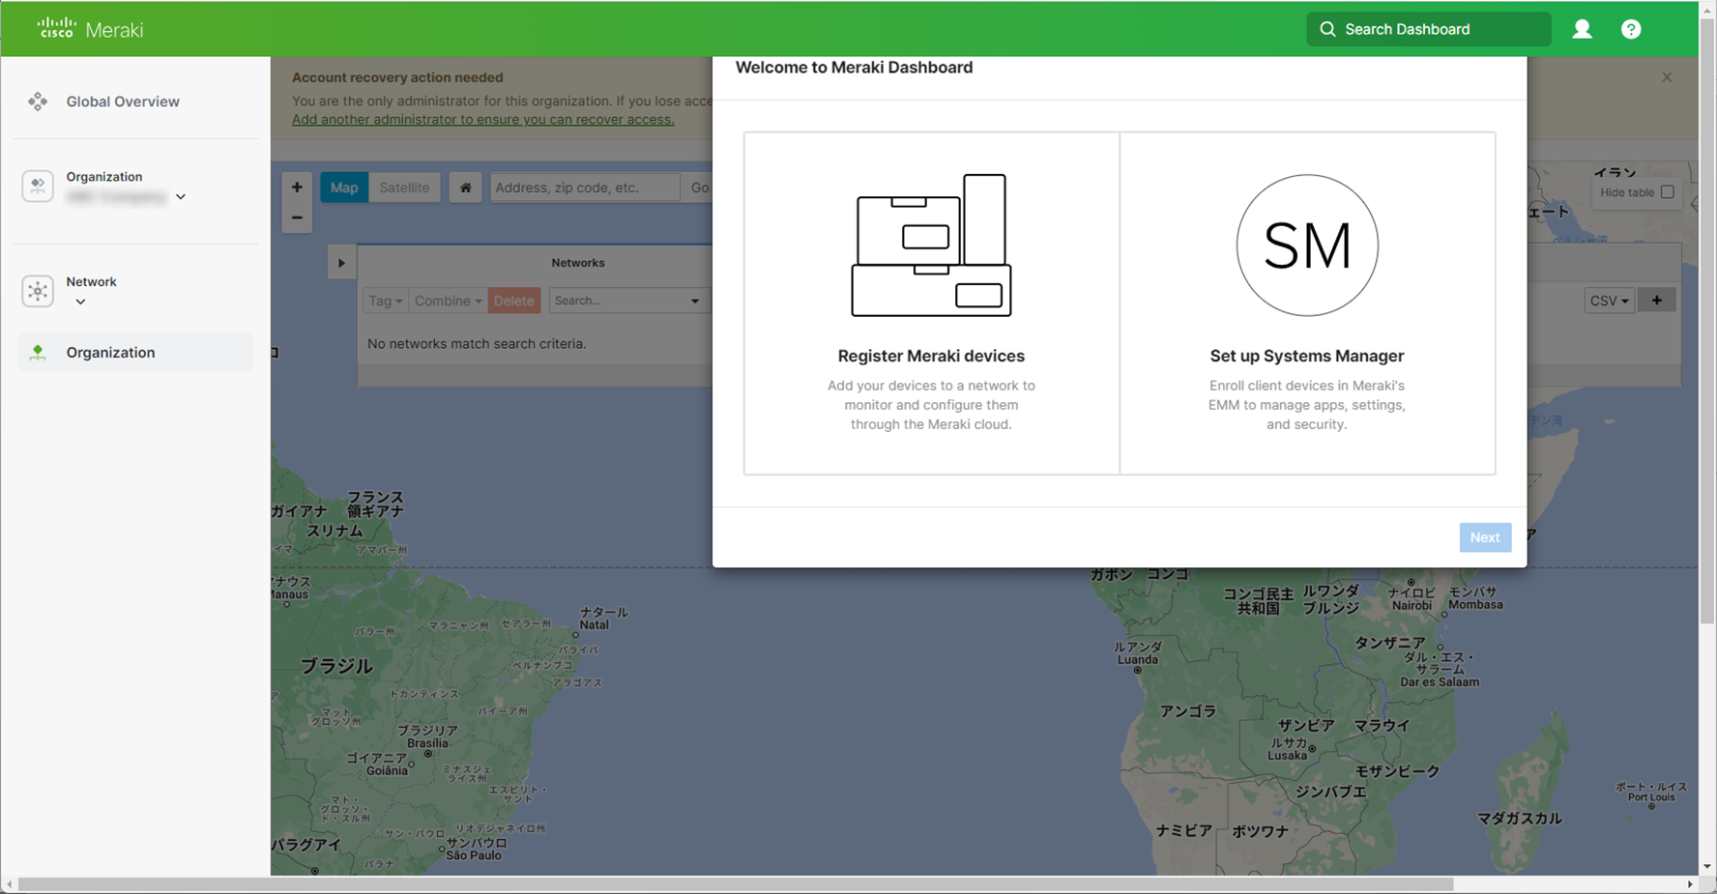
ブラウザで紐づけたいMeraki orgを開いた状態にします

Slide 25
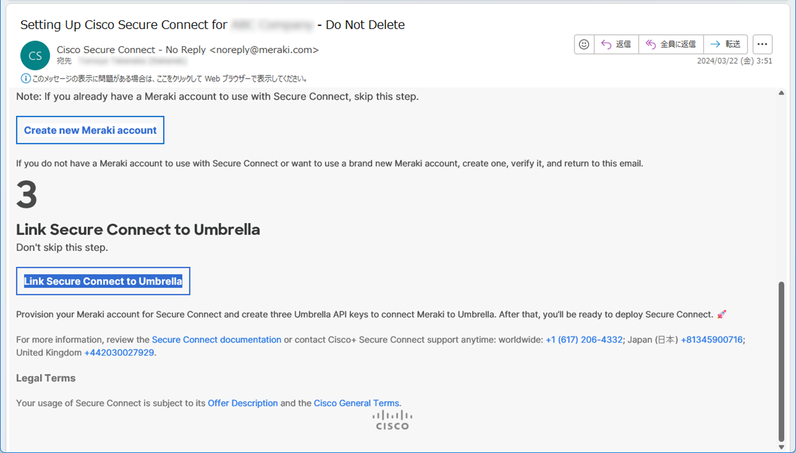
そのまま３の「Link Secure Connect to Umbrella」をクリックします

Slide 26
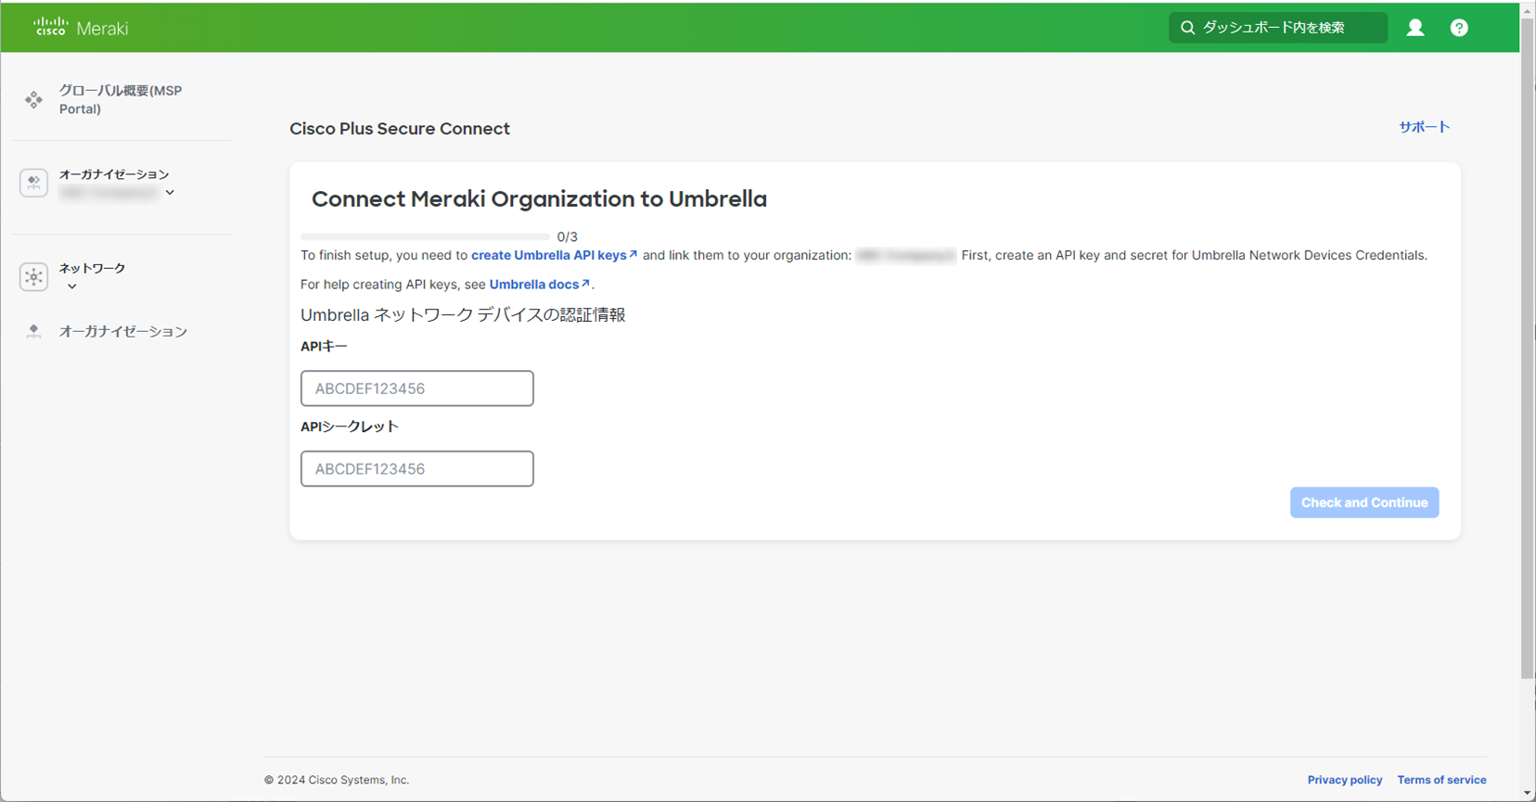
＜手動でアカウントを紐づける場合（紐づけが自動で完了してる場合は不要です）＞
新しいタブが開かれ、APIを紐づける画面になります

Slide 27
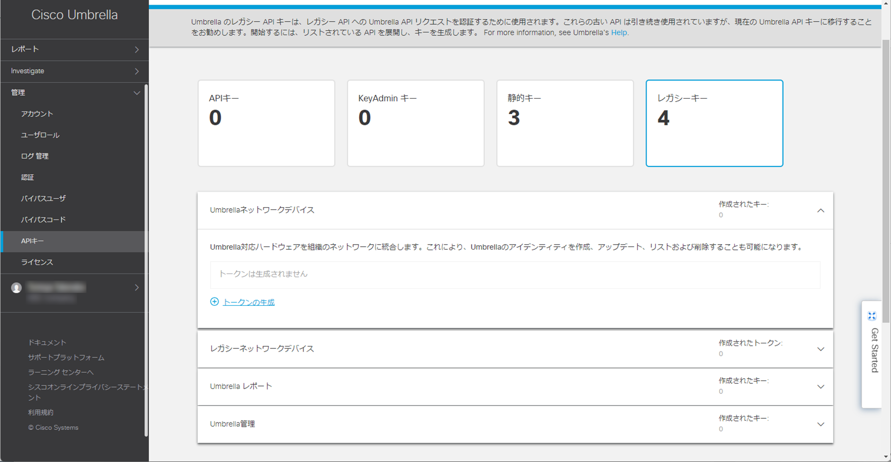
紐づけたいUmbrellaのダッシュボード画面を開き、管理→APIキー→レガシーキー→Umbrellaネットワークデバイスを選択します
トークンの生成をクリックします

Slide 28
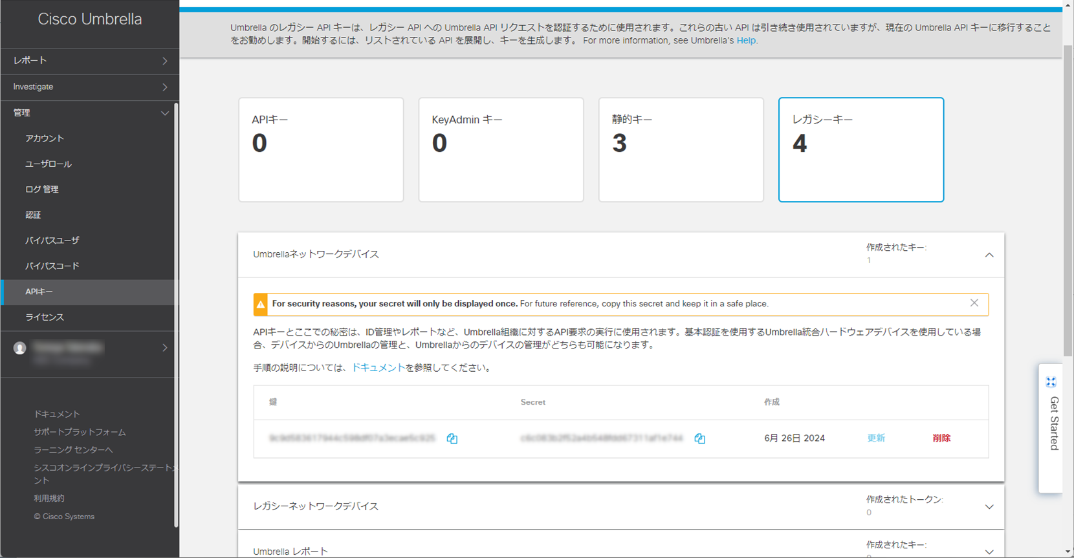
鍵、Secretが生成されるので、コピーします

Slide 29
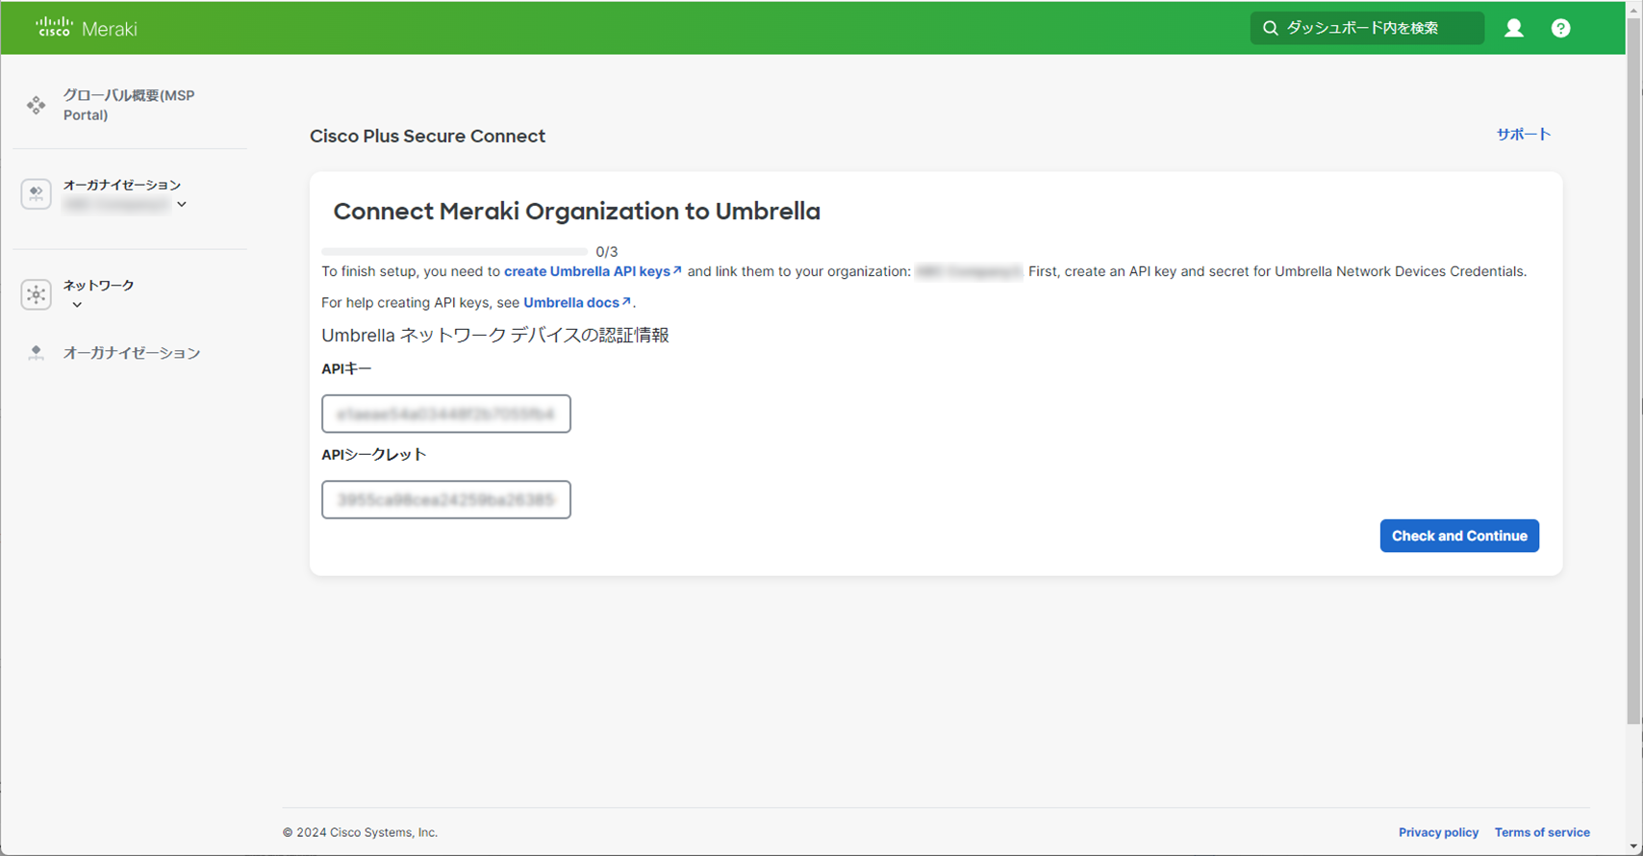
API Key、API Secretにそれぞれペーストして、Check and Continueを押します

Slide 30
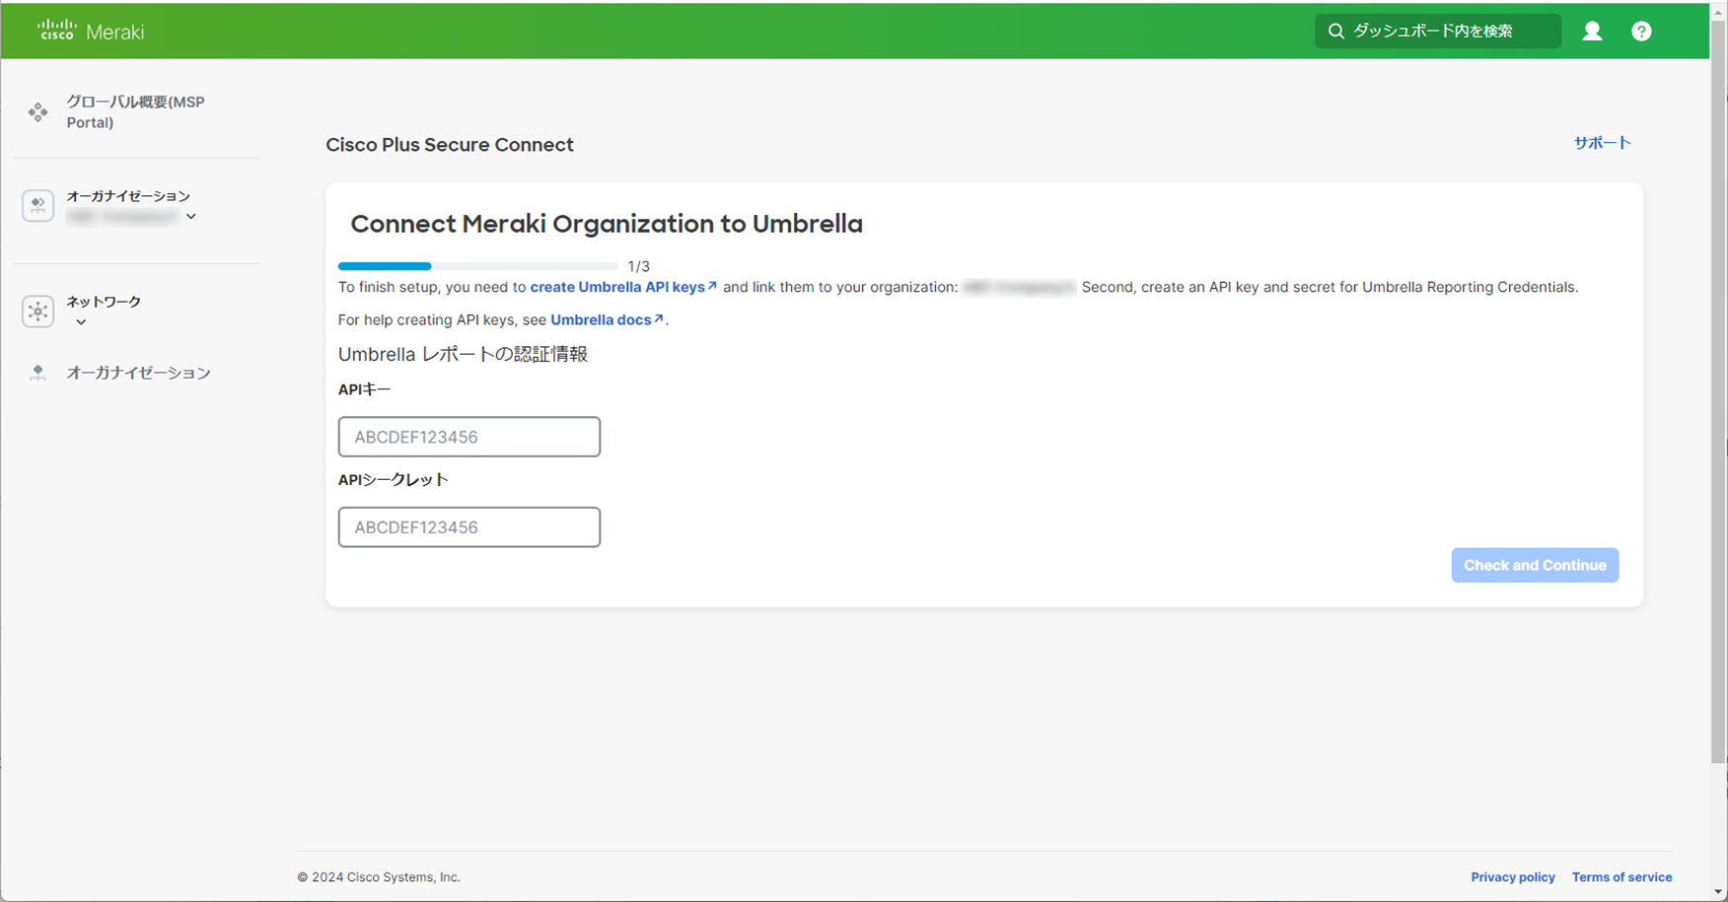
Umbrella Reporting Credentialsを求められる画面になります

Slide 31
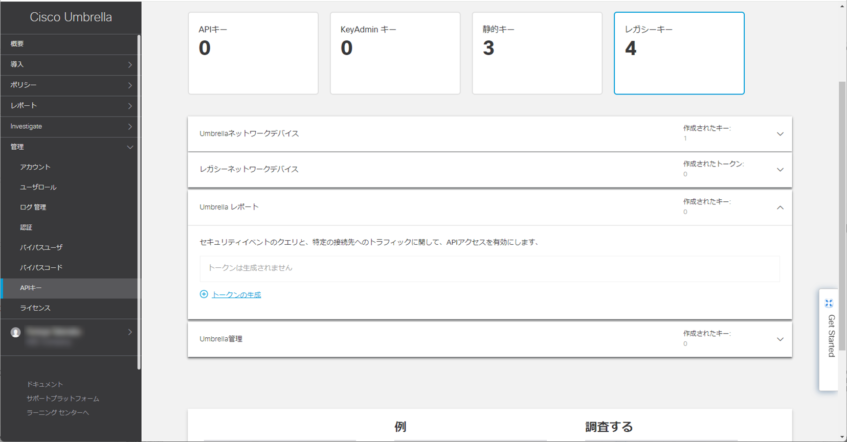
Umbrellaレポートのトークン生成をクリックします

Slide 32
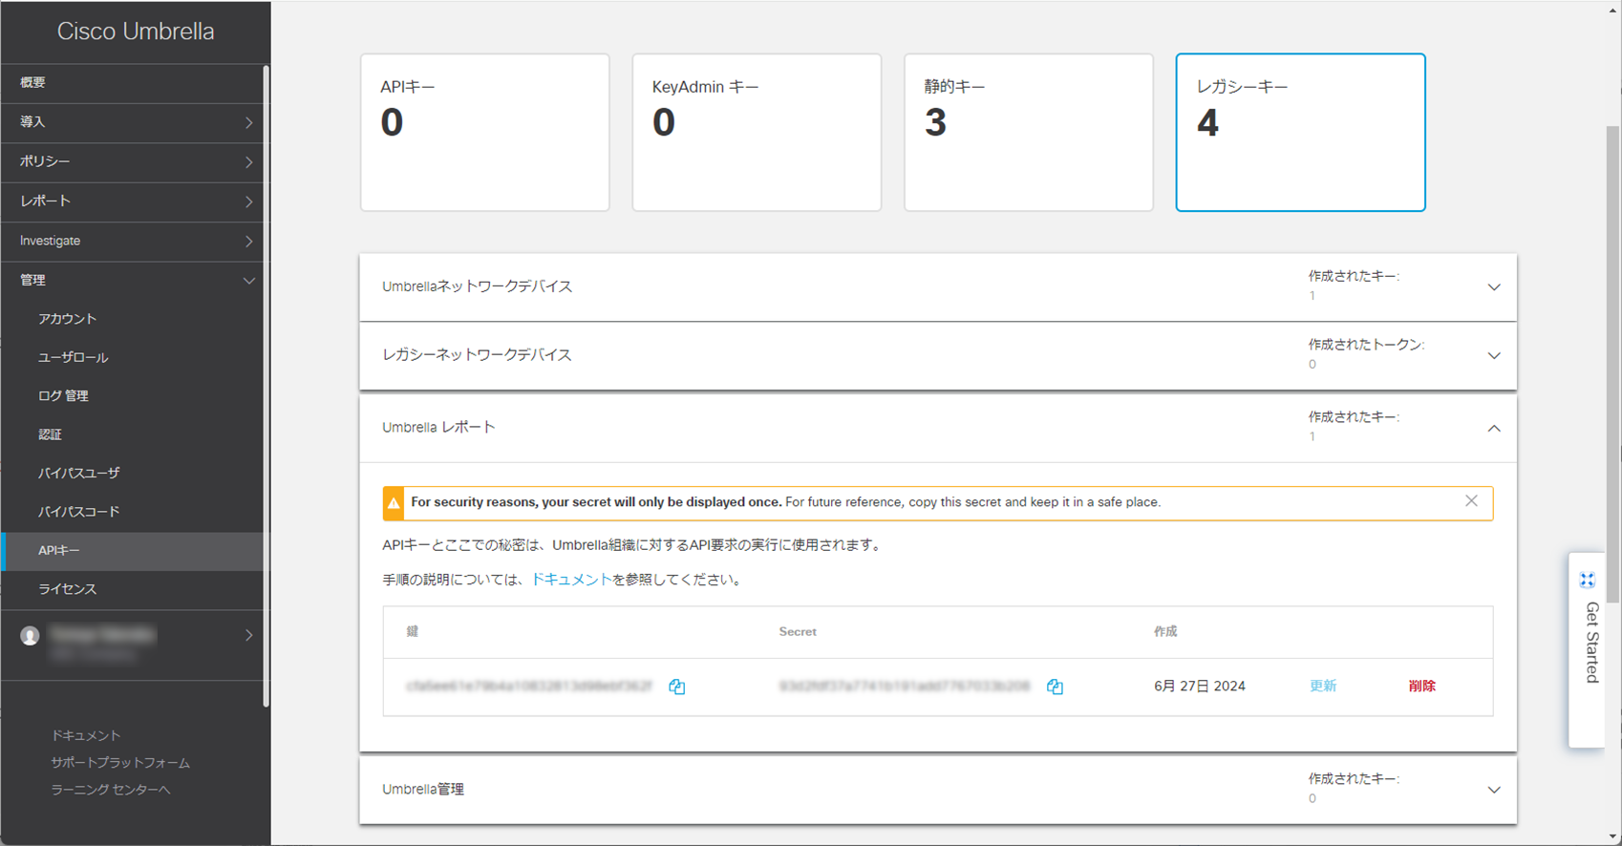
生成された鍵、Secretをコピーします

Slide 33
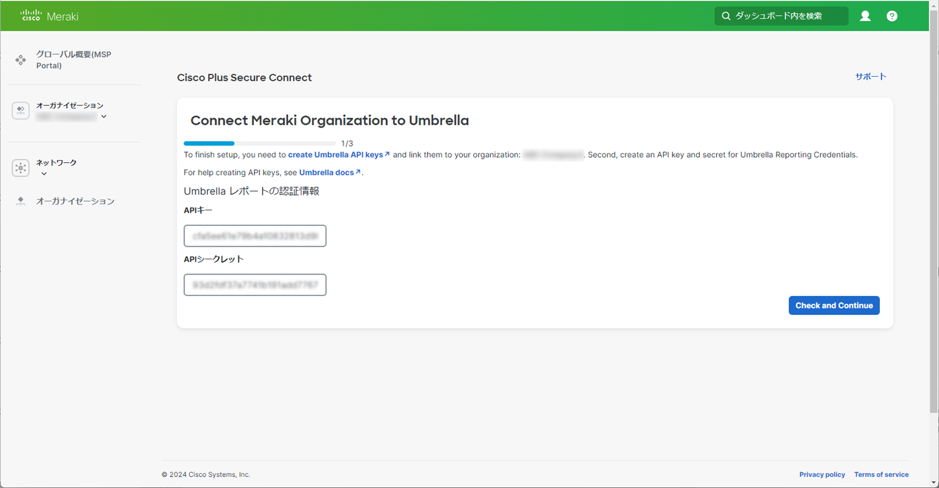
API Key、API Secretにペーストして、Check and Continueをクリックします

Slide 34
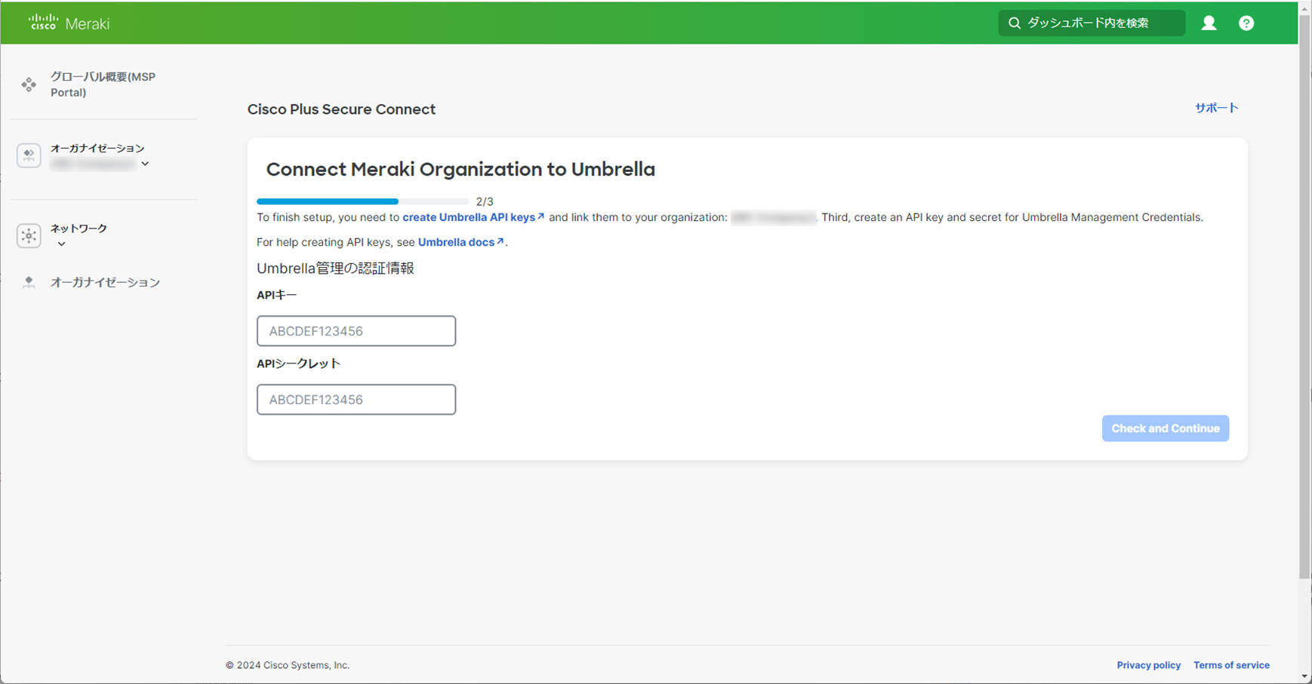
今度はUmbrella Management Credentialsを求められます

Slide 35
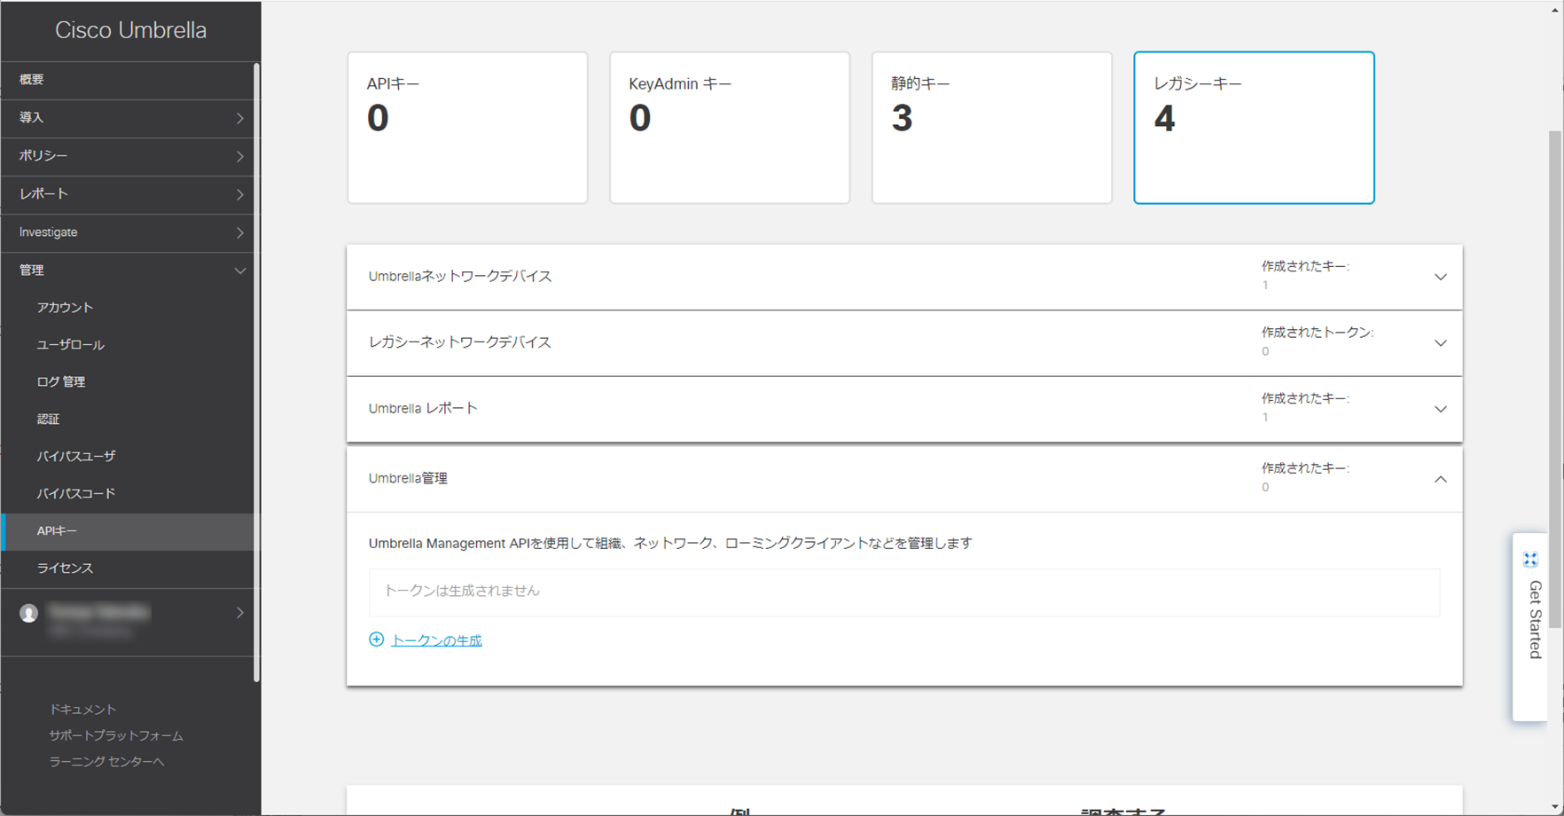
Umbrellaの画面でUmbrella管理を開き、トークンの生成をクリックします

Slide 36
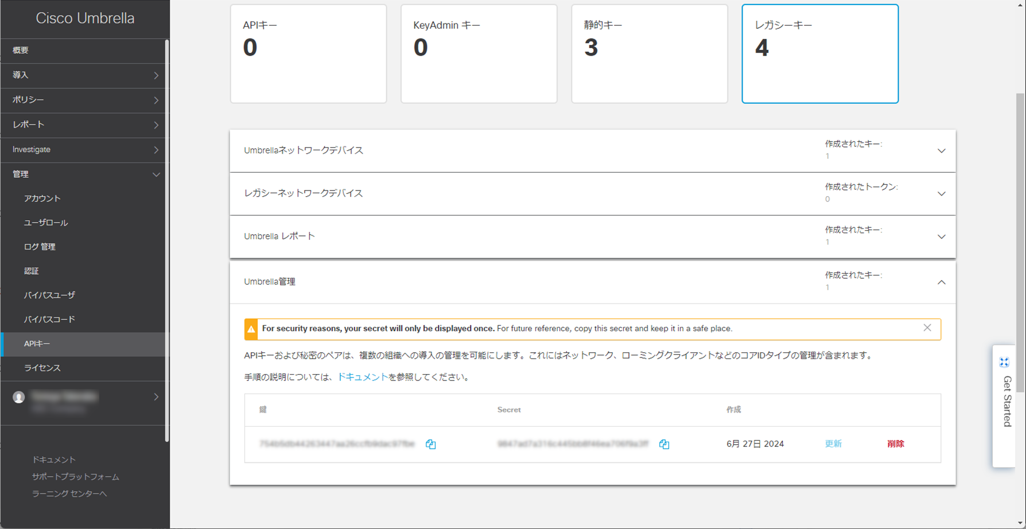
鍵、Secretをコピーします

Slide 37
ペーストしてCheck and Continueをクリックします

Slide 38
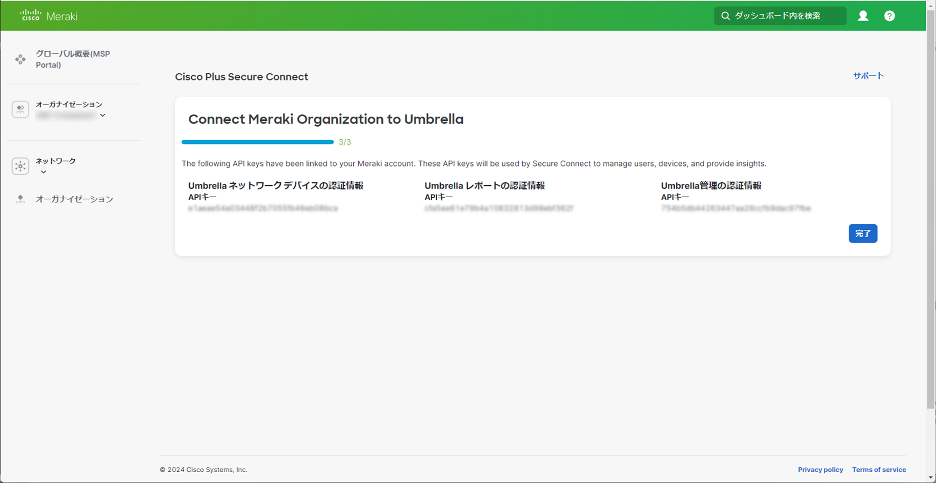
最後に完了を押して紐づけを完了させます

Slide 39
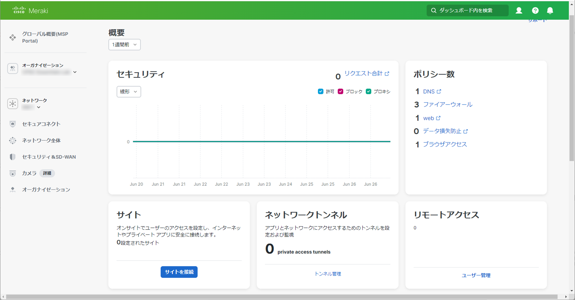
成功すると「セキュアコネクト」のメニューがダッシュボードに追加されます

Slide 40
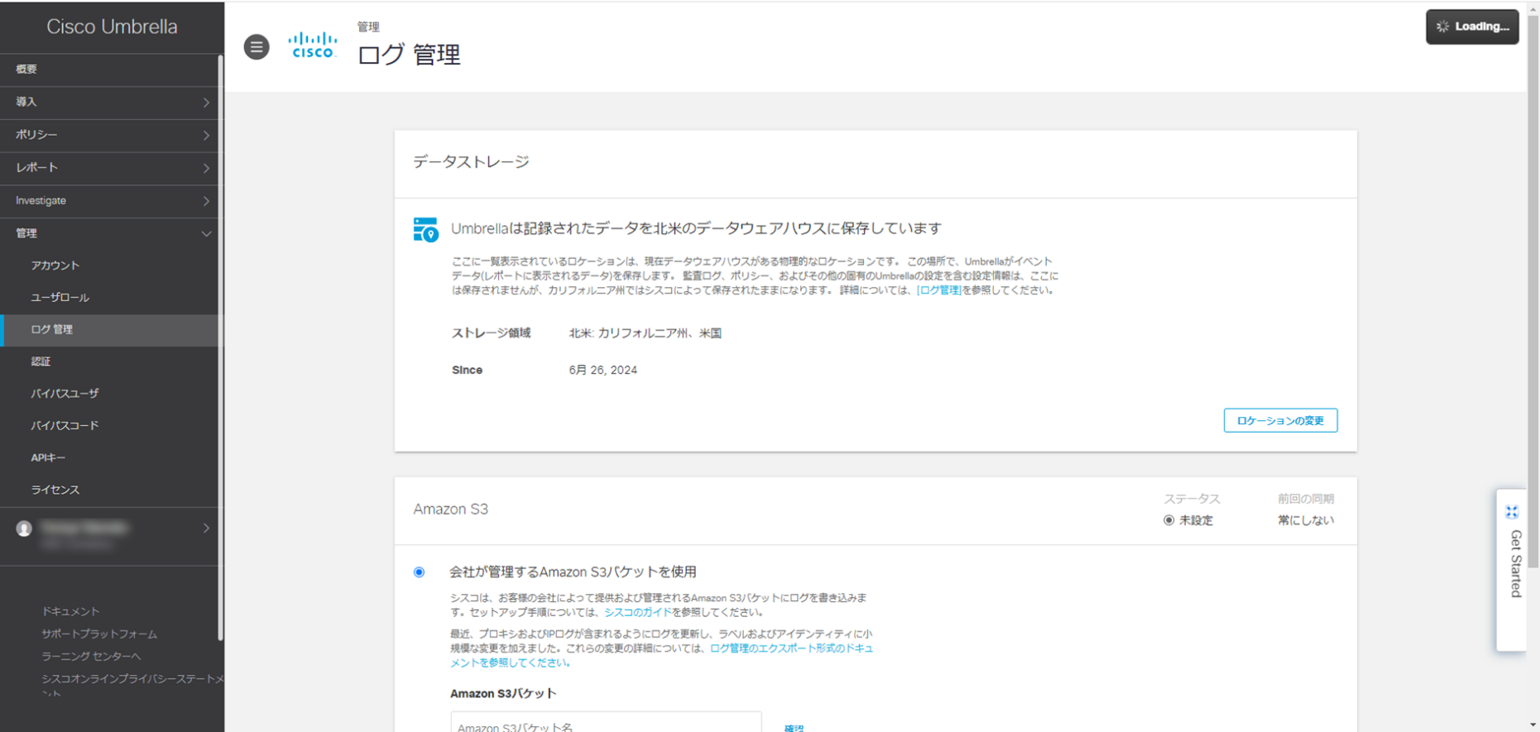
Umbrellaの初期設定ではデータストレージが北米に設定されているため欧州に変更します
管理→ログ管理の画面からロケーションの変更をクリックします

Slide 41
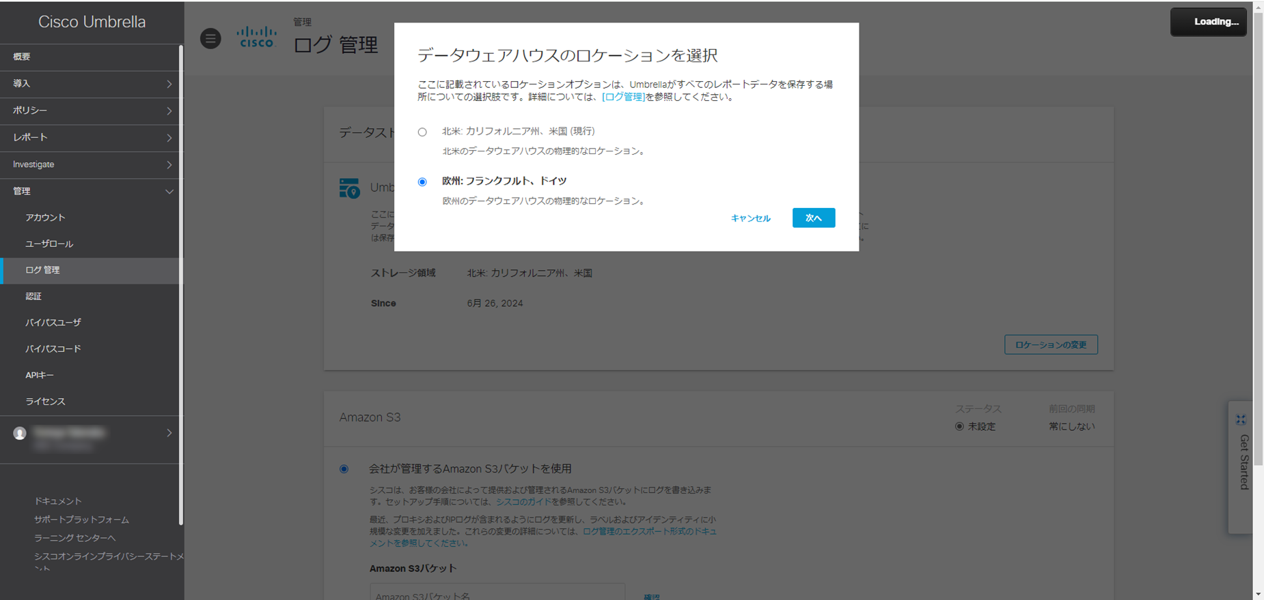
欧州を選択して次へをクリックします

Slide 42
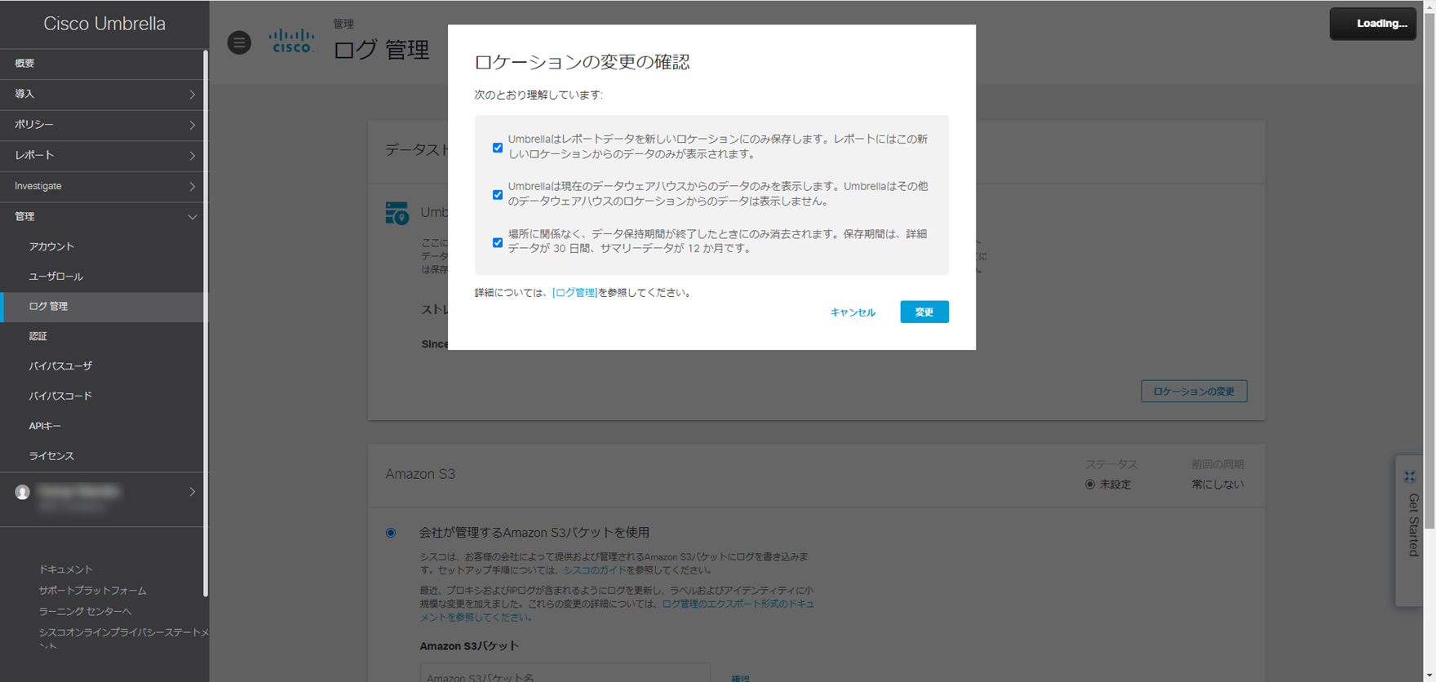
変更をクリックします

Slide 43
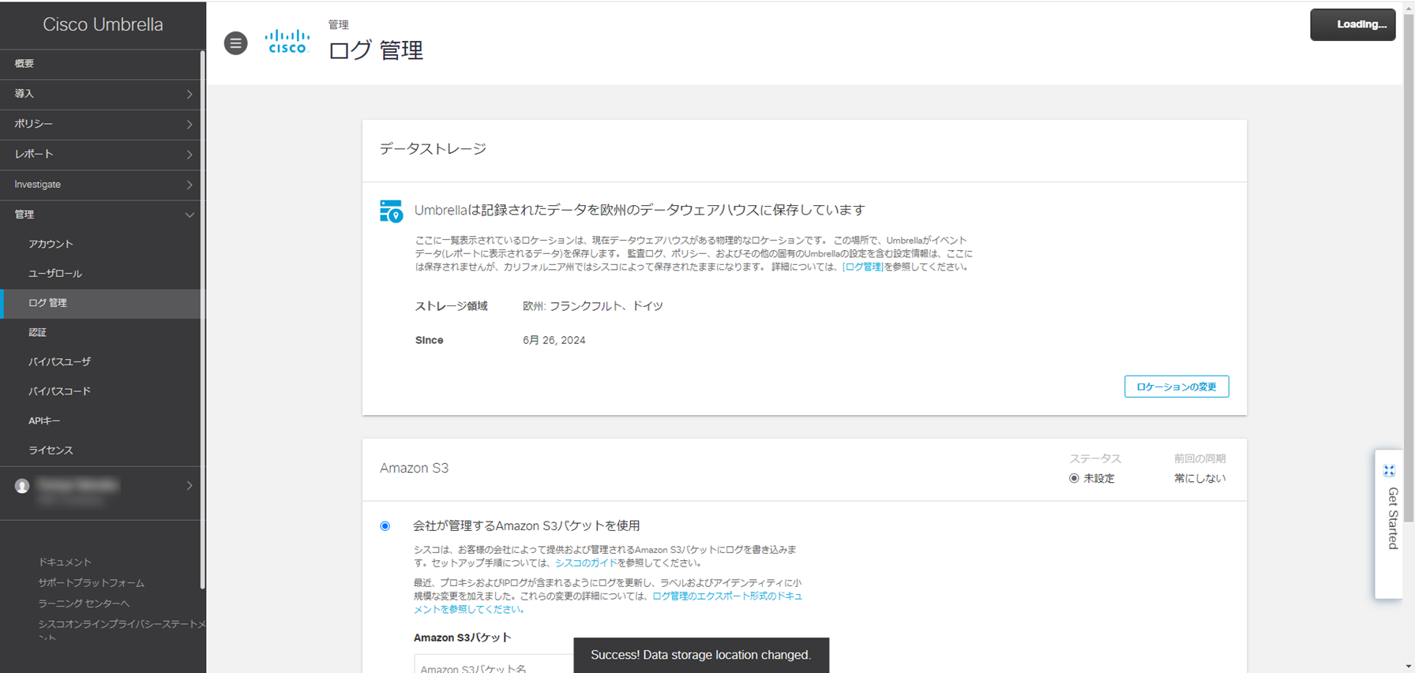
データストレージが欧州に変更されました

Slide 44
２．ブランチアクセス

Slide 45
サイトの設定

Slide 46
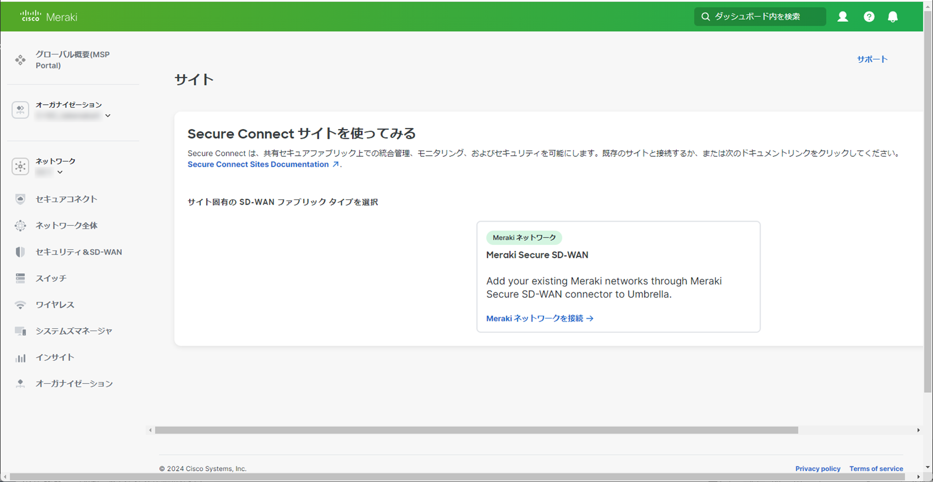
セキュアコネクト→サイトからサイトのページを開きます
Merakiネットワークを接続をクリックします

Slide 47
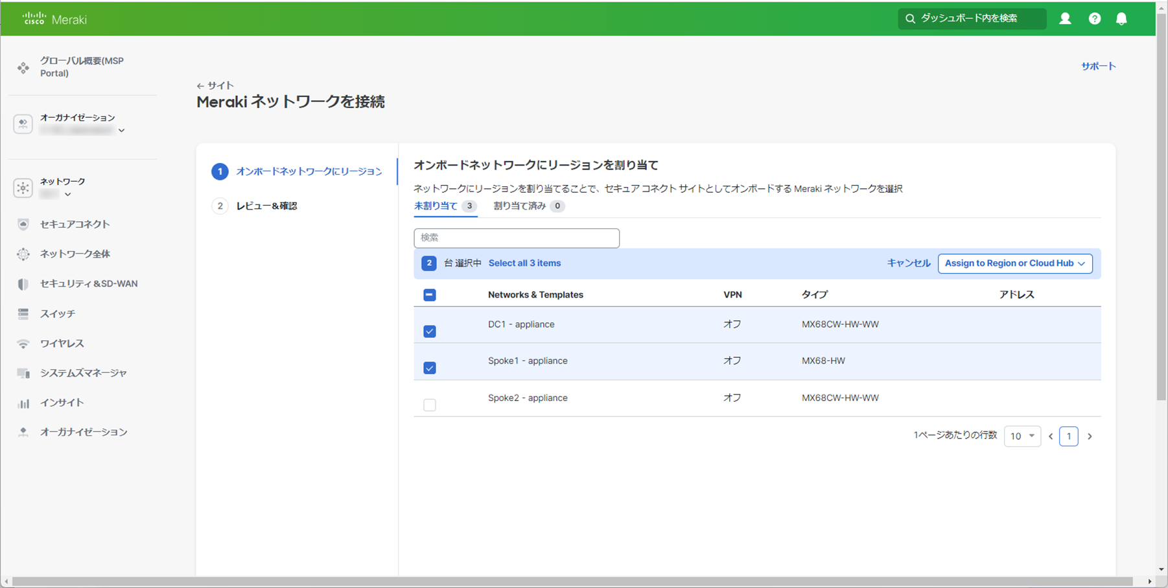
Secure Connectへ接続したいMXを選択します
ブランチアクセスを実施するための２台を選択します（DC側、拠点側）

Slide 48
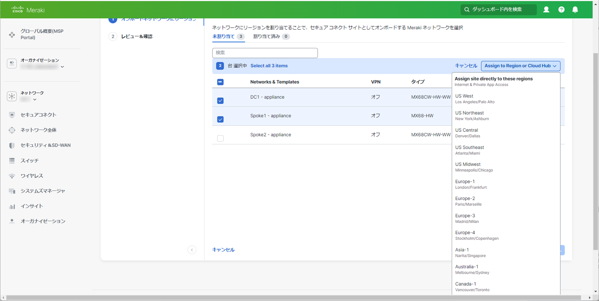
接続するリージョンを選択します

Slide 49
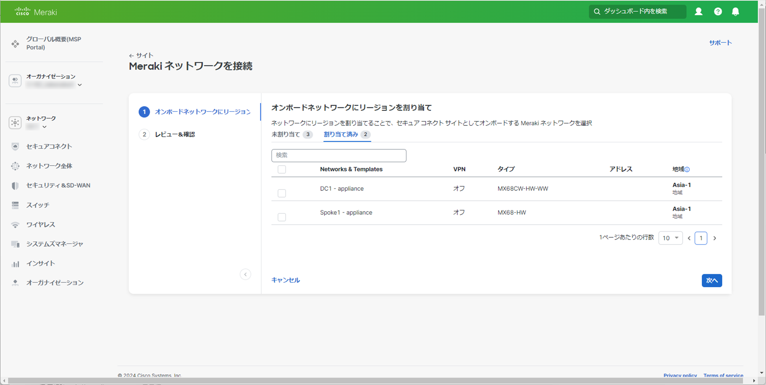
割り当て済みになったことを確認して、次へをクリックします

Slide 50
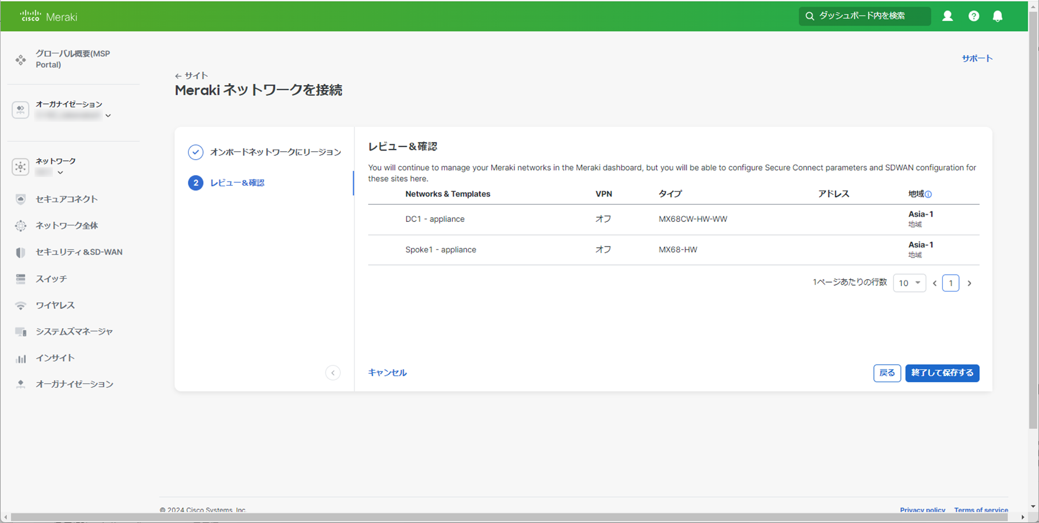
終了して保存をクリックします

Slide 51
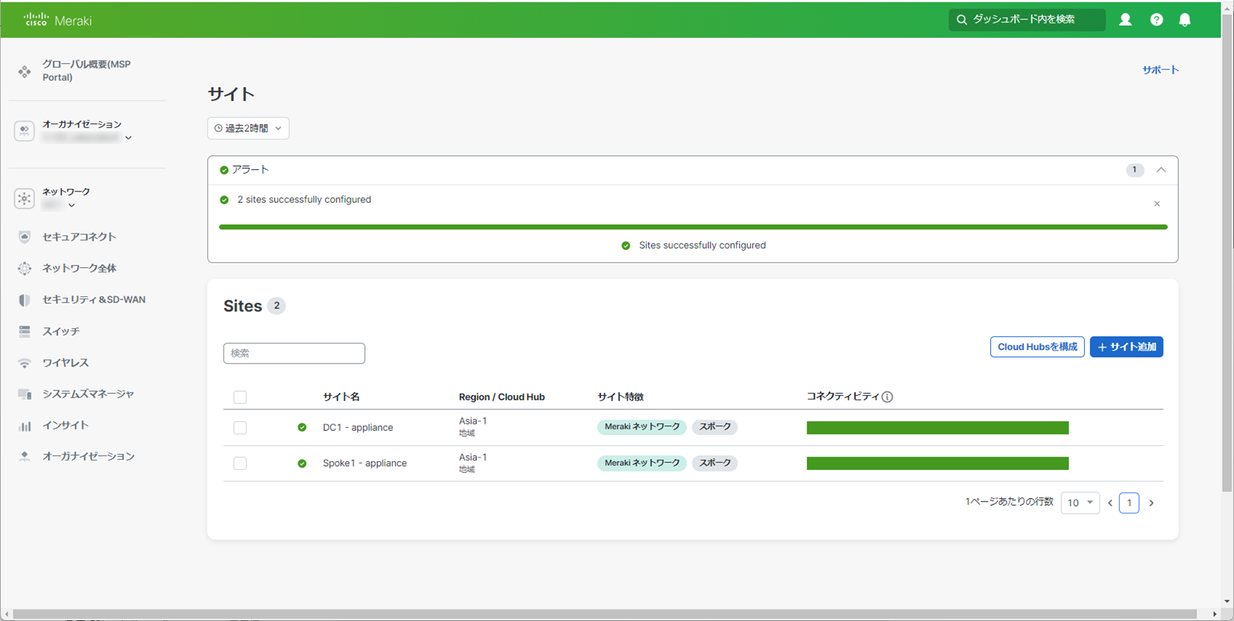
しばらくすると、サイトが追加されます

Slide 52
アプリケーションの作成

Slide 53
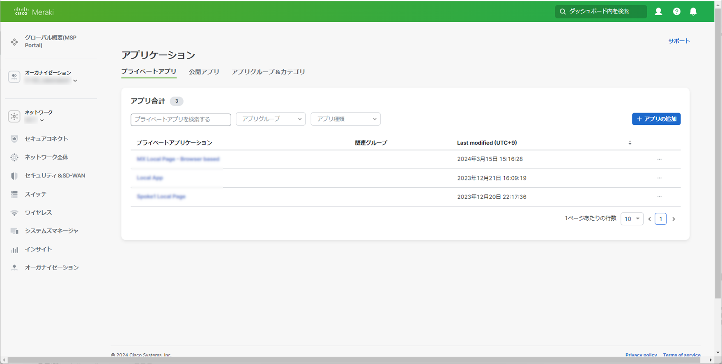
ブランチからアクセス可能にするアプリケーションを定義します
アプリの追加をクリック

Slide 54
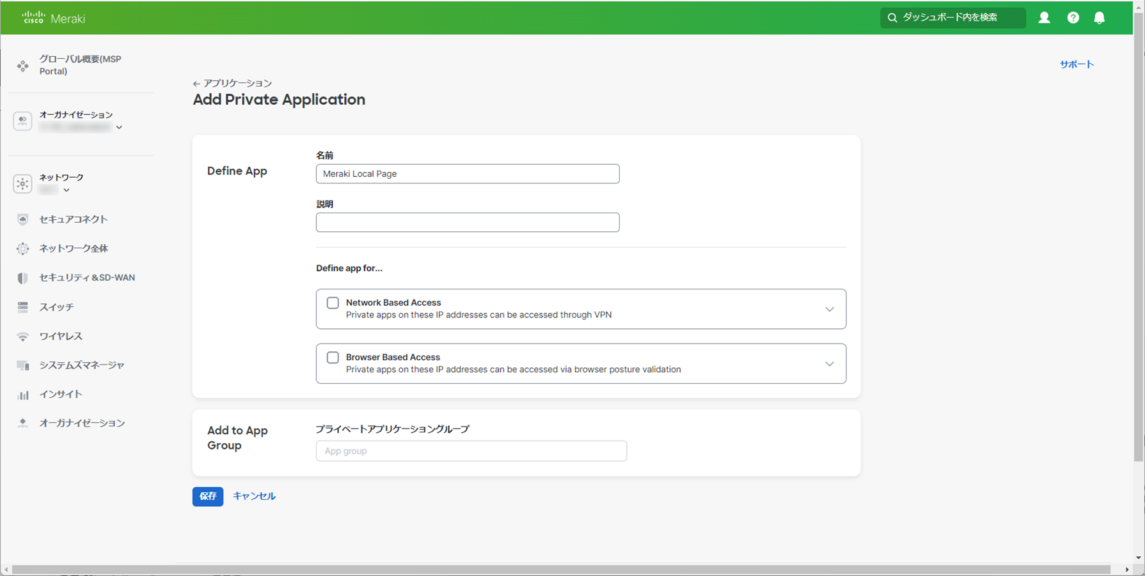
名前を入力します

Slide 55
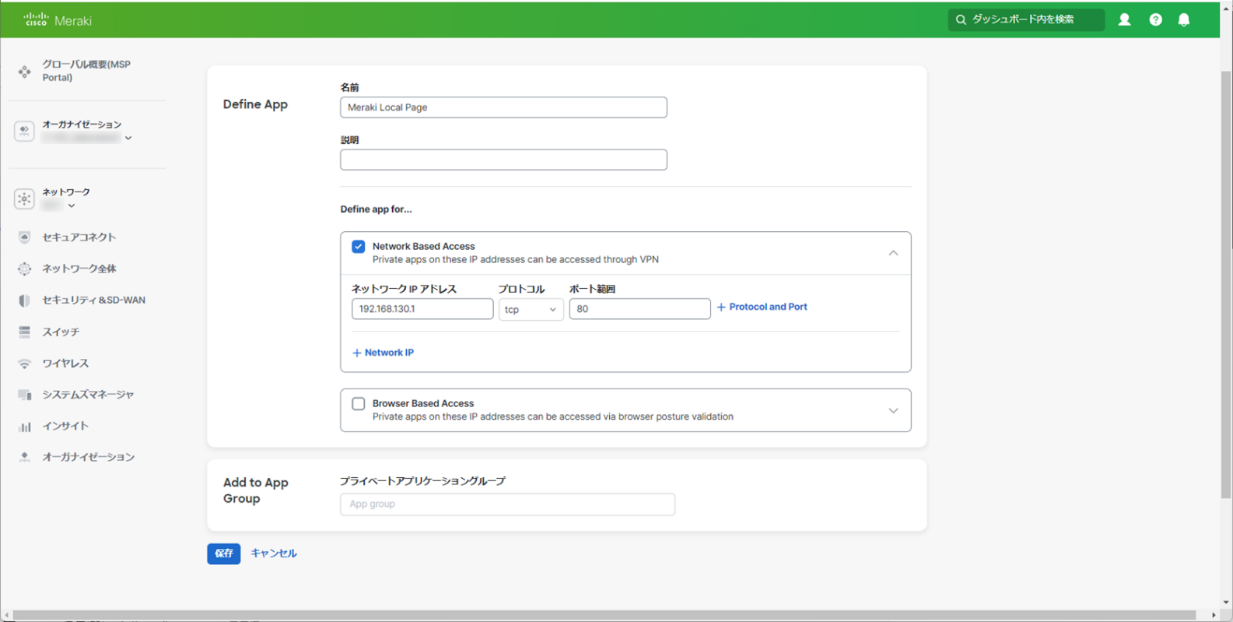
Network Based Accessにチェックを入れます
本ガイドではMXのローカルステータスページにアクセスするIPを入れます
※Default VLANのIPを変更していた場合はそちらのIPに従ってください
ネットワークIPアドレス：192.168.130.1、
プロトコル：TCP、ポート範囲：80をそれぞれ入力します
入力後、保存ボタンを押します
本設定はサーバがない人向けになっています。サーバがある場合はサーバのIPを指定してください

Slide 56
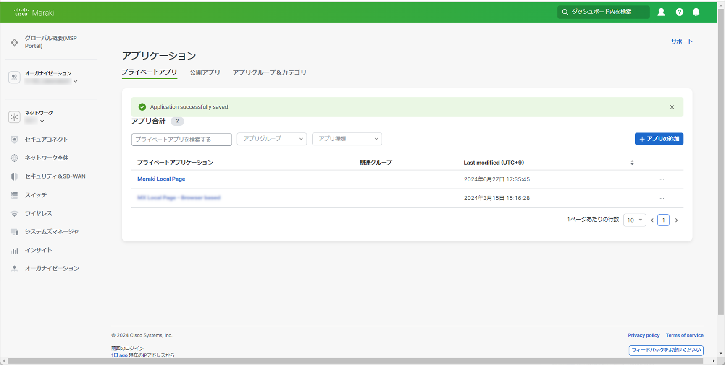
作成したアプリケーションが登録されたことを確認します

Slide 57
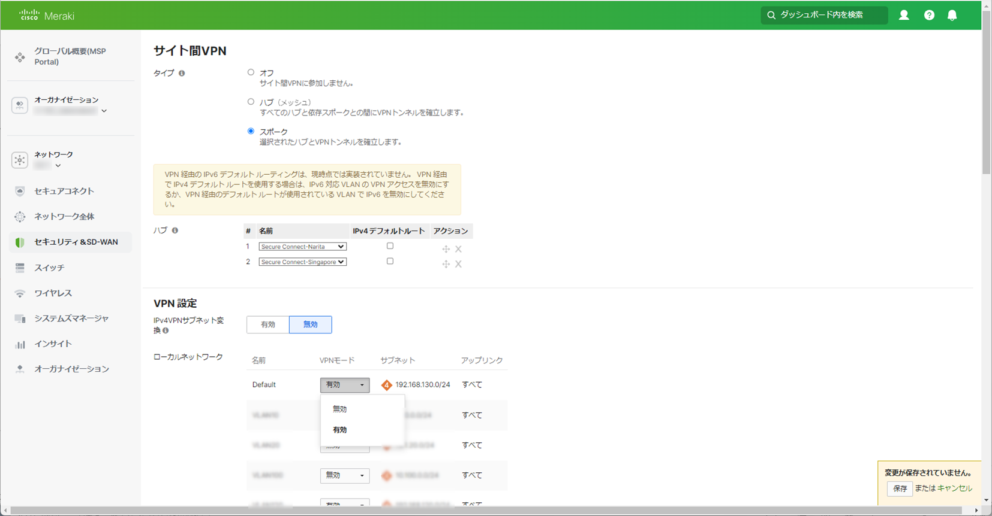
セキュリティ＆SD-WAN→サイト間VPNのページに行き、DC側のMXのデフォルトVLANのVPNを有効にしておきます

Slide 58
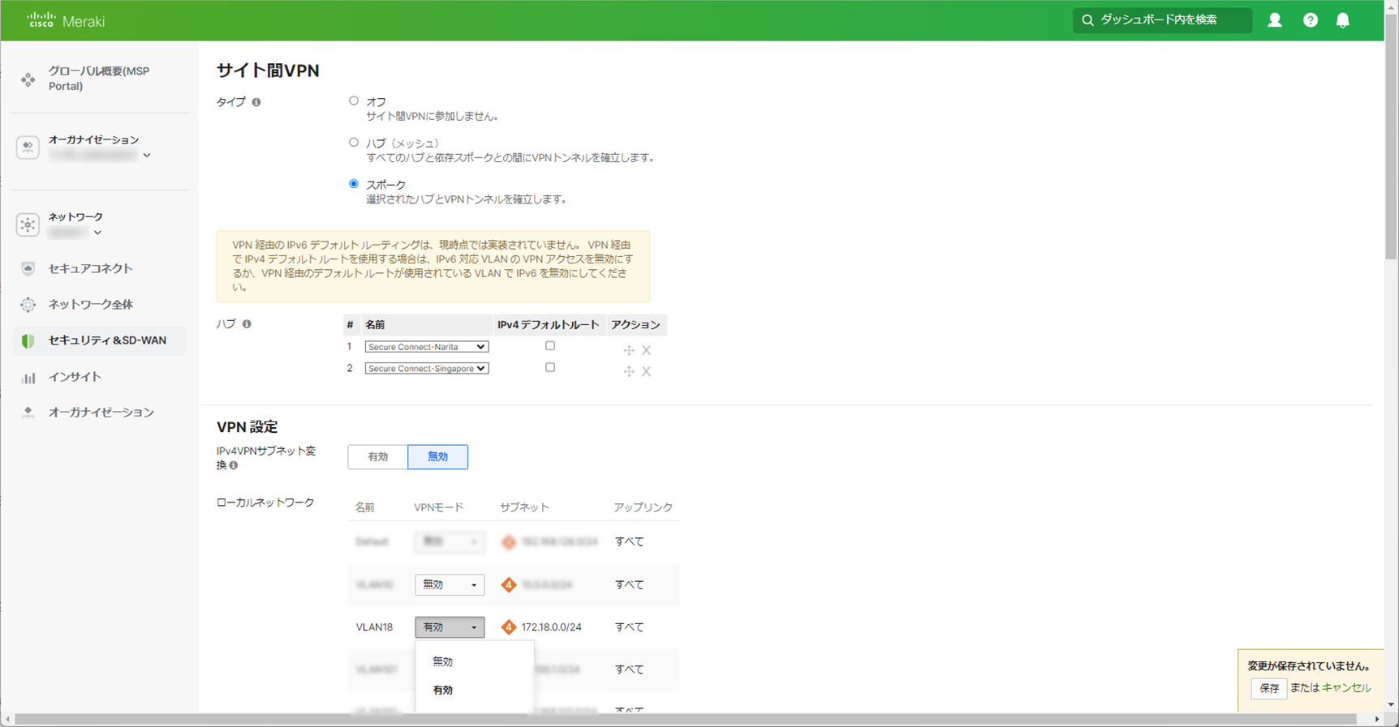
拠点側のVLANも有効にしておきます

Slide 59
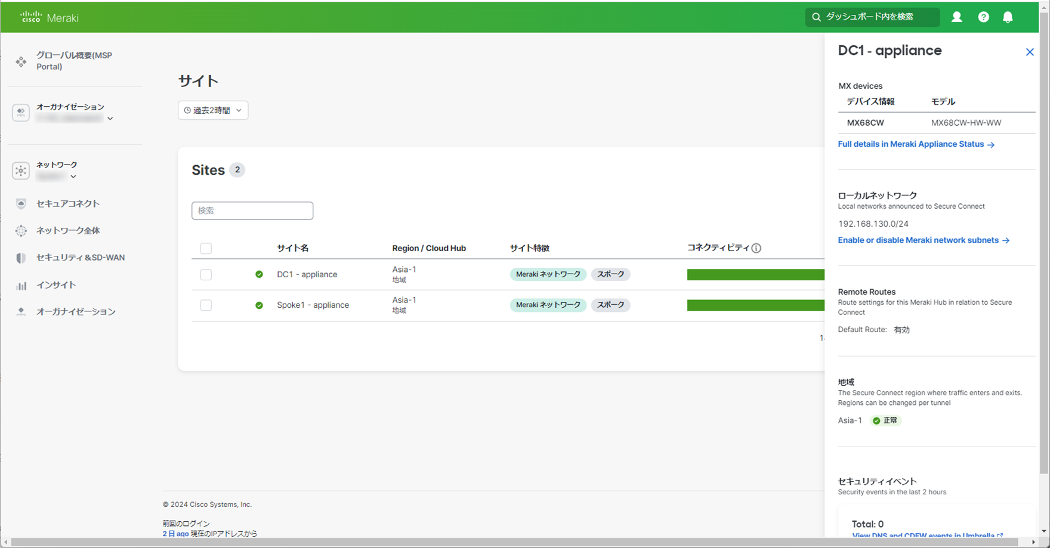
サイトのページに戻ると、意図したネットワークがアドバタイズされているか確認できます
この辺りをクリック

Slide 60
ファイアウォールの設定

Slide 61
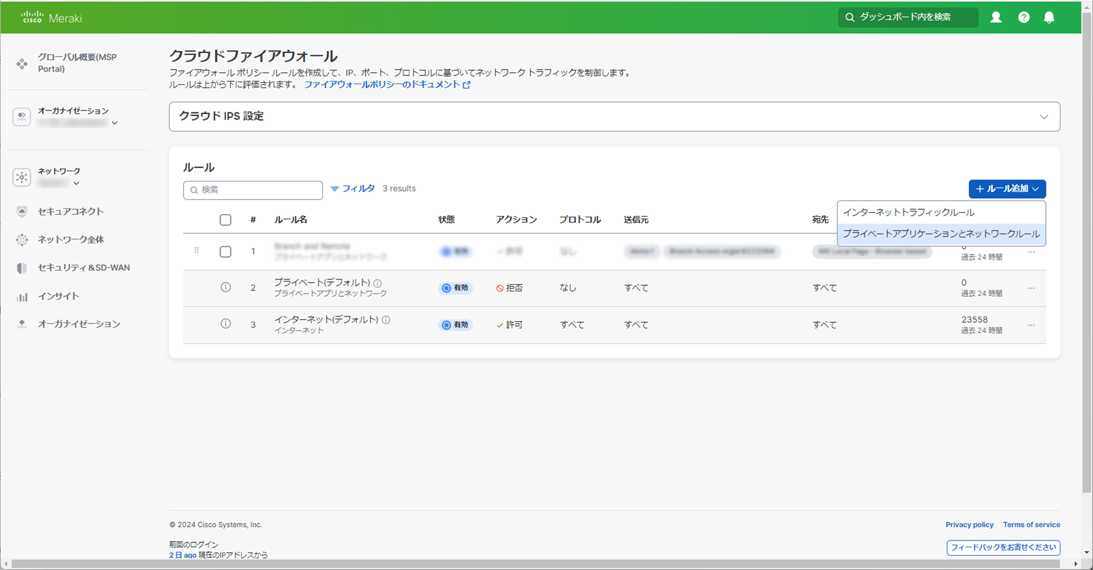
セキュアコネクト→クラウドファイアウォールのページを開きます
ルール追加ボタンをクリックして、プライベートアプリケーションとネットワークワークルールを選択します

Slide 62
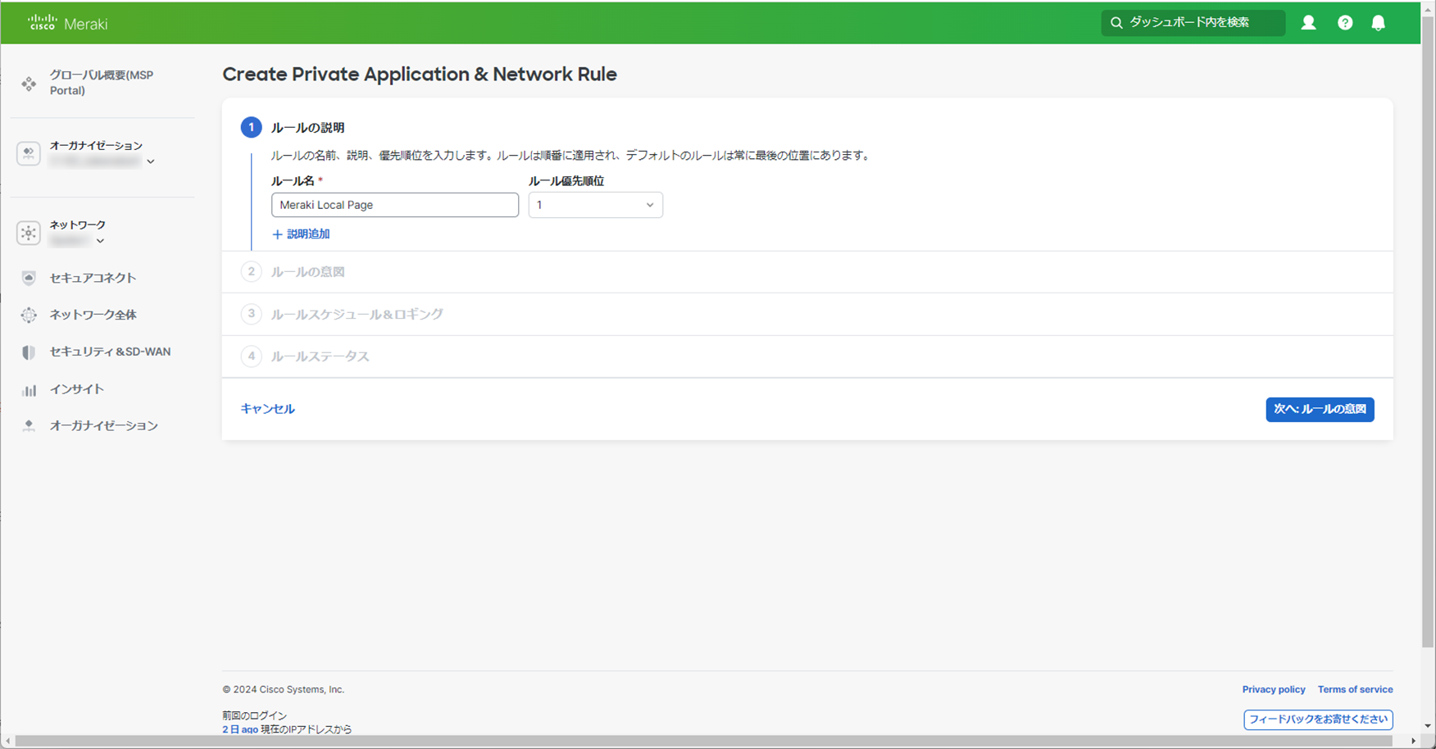
ルール名を入力して、次へをクリックします

Slide 63
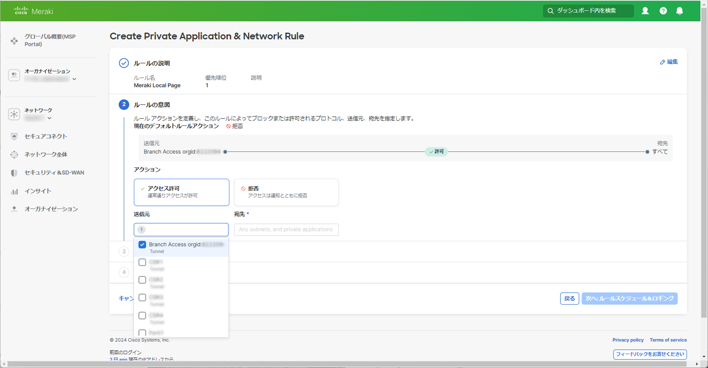
アクションをアクセス許可に設定します
送信元にはBranch Accessを選択します

Slide 64
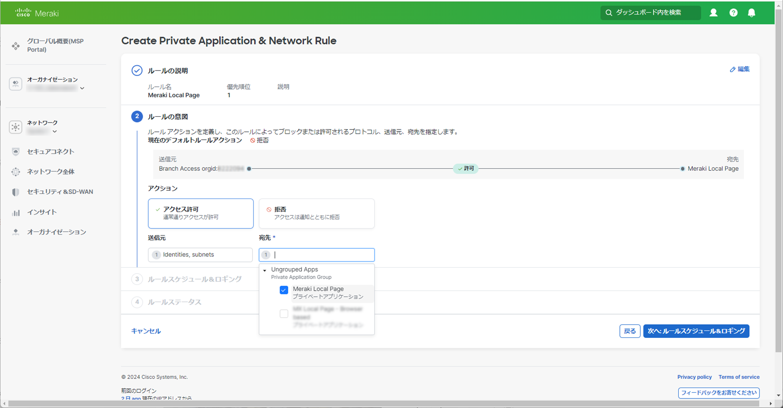
宛先は作成したMeraki Local Pageを選択します。次へをクリックします

Slide 65
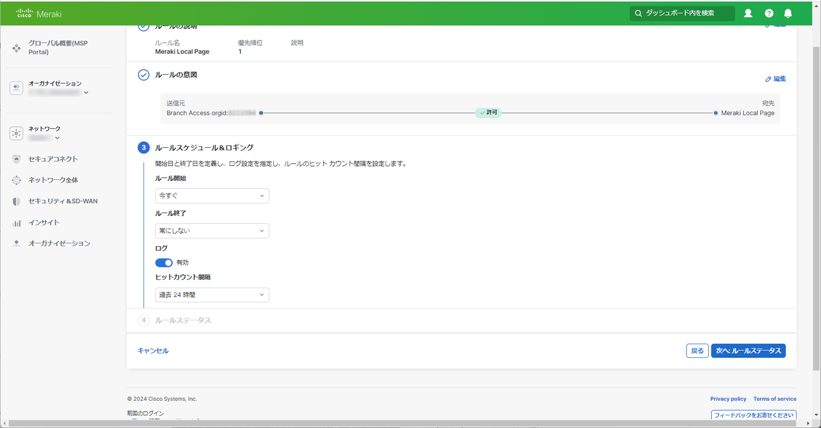
そのまま次へをクリックします

Slide 66
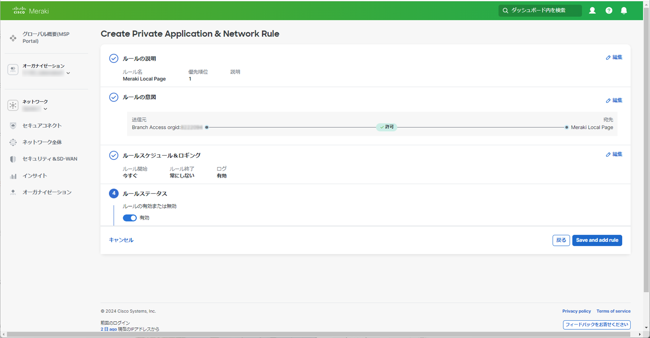
Save and add rulesをクリックします

Slide 67
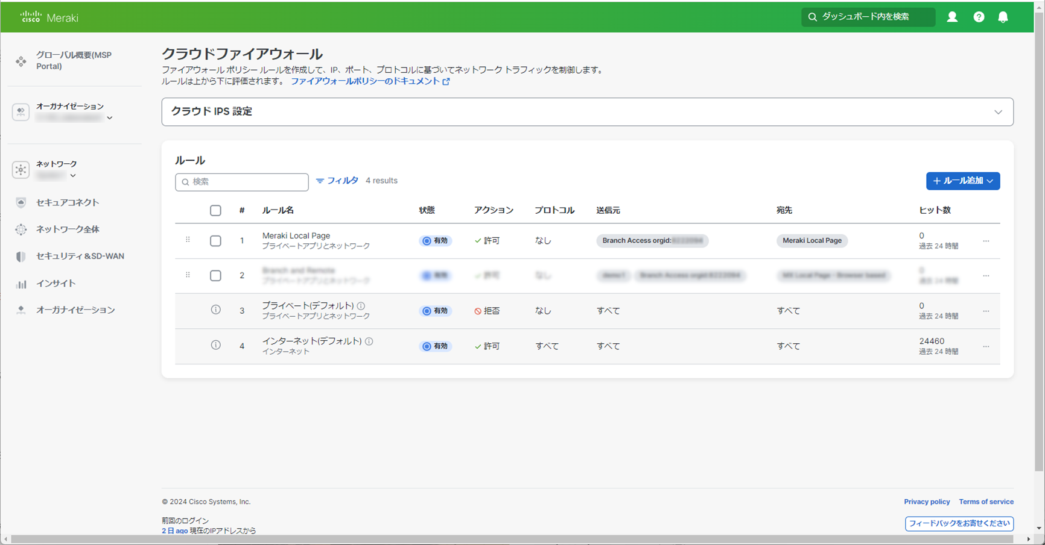
作成したルールが生成されていることを確認します

Slide 68
ブランチアクセスの実行

Slide 69
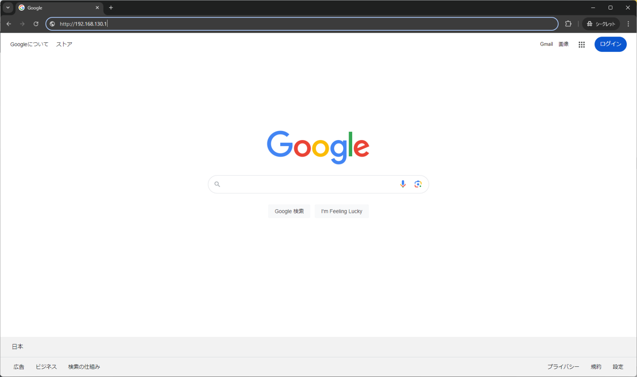
ブラウザで新しいウィンドウを開き、http://192.168.130.1と入力します

Slide 70
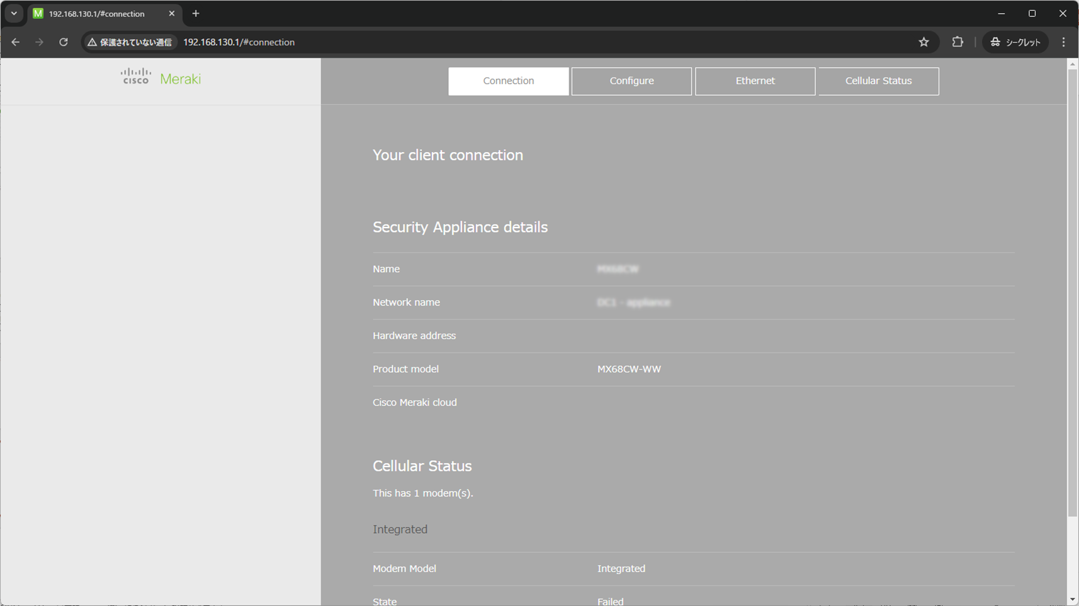
MXのローカルステータスページが表示されます

Slide 71
ログの確認

Slide 72
アクセスログを確認します
概要ページのリクエスト合計などのリンクからUmbrellaのダッシュボードに飛びます

Slide 73
レポート→アクティビティ検索が選択されていることを確認します
右上の対象イベントを「すべて」に変更します
イベントタイプで「Private Application and Networks」を選択します

Slide 74
Meraki Localページへのアクセスログが確認できると思います

Slide 75
３．リモートアクセスVPN

Slide 76
IDPの設定

Slide 77
EntraでのIDPセットアップをここでは進めていきます
Meraki Documentationに書かれている通り、SCIMとSAMLの両方の設定が必要となります
https://documentation.meraki.com/CiscoPlusSecureConnect/Cisco__Secure_Connect_Now_-_Users

Slide 78
なお、Merakiクラウド認証は、現在Secure ConnectではPOV用途でのみサポートとなっています
https://documentation.meraki.com/CiscoPlusSecureConnect/Cisco__Secure_Connect_Now_-_Users/Cisco__Secure_Connect_Meraki_Cloud_Authentication

Slide 79
SCIMの設定

Slide 80
Microsoft Entra管理センターを開きます。
エンタープライズアプリケーションを開き、新しいアプリケーションをクリックします

Slide 81
検索でCiscoと検索します
Cisco User Management for Secure Accessを選択します

Slide 82
名前を確認して作成を押します

Slide 83
ユーザとグループの割り当てをクリックします

Slide 84
ユーザまたはグループの追加をクリックします

Slide 85
ユーザの部分をクリックして割り当てたいユーザを選択します

Slide 86
割り当てをクリックします

Slide 87
ユーザが割り当てられます

Slide 88
概要のページに戻り、ユーザアカウントのプロビジョニングを選択します

Slide 89
作業の開始をクリックします

Slide 90
プロビジョニングモードを自動にします

Slide 91
Umbrelaのダッシュボード→管理→APIキーからAzure Active Directoryのプロビジョニングを選択し、トークンの生成をクリックします

Slide 92
URLとトークンをコピーします

Slide 93
URLとトークンをペーストして、テスト接続を実行します
終わったら保存をクリックします

Slide 94
プロビジョニングの開始をクリックします

Slide 95
プロビジョニングをクリックして、プロビジョニング状態をオンにします
保存します

Slide 96
プロビジョニングが完了し、Umbrella側でユーザが表示されるようになります

Slide 97
SAMLの設定

Slide 98
セキュアコネクト→ユーザの画面に移動します
自身のIDプロバイダーを利用をクリックします

Slide 99
導入→設定→SAML設定をクリックします
右上の追加をクリックします

Slide 100
Azureを選択します
次へをクリックします

Slide 101
UmbrellaのXMLファイルをダウンロードします

Slide 102
Entraに戻り、新しいアプリケーションをクリックします

Slide 103
独自のアプリケーションの作成をクリックします

Slide 104
一番下のギャラリーに見つからないを選択して、名前を入力して作成を押します

Slide 105
ユーザーとグループの割り当てをクリックします

Slide 106
ユーザまたはグループの追加をクリックします

Slide 107
追加したいユーザを選択します

Slide 108
割り当てをクリックします

Slide 109
ユーザが割り当てられます

Slide 110
シングルサインオンの作業の開始をクリックします

Slide 111
SAMLをクリックします

Slide 112
メタデータファイルをアップロードをクリックする
UmbrellaからダウンロードしたXMLファイルを選択して、追加ボタンを押す

Slide 113
保存をクリックします

Slide 114
フェデレーションメタデータXMLをダウンロードします

Slide 115
Umbrellaに戻り、次へをクリックします

Slide 116
EntraからダウンロードしたXMLファイルをアップロードします
次へをクリックします

Slide 117
保存をクリックします

Slide 118
テスト構成をクリックします

Slide 119
Entraサインインの画面になるのでユーザ名、パスワードを入力します

Slide 120
SAMLがうまくいくことを確認します

Slide 121
設定がうまくいっていればMerakiのダッシュボードからユーザが確認できます
セキュアコネクト→ユーザのページです
この時点ではリモートアクセスはオフになっています

Slide 122
リモートアクセスの設定

Slide 123
セキュアコネクト→リモートアクセスのページを表示します

Slide 124
接続したいデータセンターにチェックを入れて、IPアドレスの範囲を入力します

Slide 125
必要に応じて社内DNSサーバのIPを入力します。今回はUmbrellaのIPを入れておきます
ドメイン名を入力して、保存をクリックします

Slide 126
しばらくするとプロビジョニングが完了します

Slide 127
デフォルトだとリモートアクセスはOFFになっています
導入→リモートアクセス→ユーザとグループの割り当てに行き、ユーザを選択して保存を押します

Slide 128
Merakiのダッシュボードでリモートアクセスがオンになっていることを確認します
セキュアコネクト→ユーザのページ

Slide 129
ファイアウォールの設定

Slide 130
セキュアコネクト→クラウドファイアウォールのページに行きます
ルール追加→プライベートアプリケーションとネットワークルールをクリックします

Slide 131
ルール名を入力します
次へをクリックします

Slide 132
アクセス許可をクリックします
送信元にリモートアクセスするユーザ、宛先に作成したMeraki Local Pageを指定します
次へをクリックします

Slide 133
次へをクリックします

Slide 134
Save and add ruleをクリックします

Slide 135
新しいルールが追加されたことを確認します

Slide 136
エンドポイントポスチャの設定

Slide 137
必要に応じてセキュアコネクト→エンドポイントポスチャを設定します。クライアントベースアクセスをクリックします。不要の場合はデフォルトのままで進めます

Slide 138
Cisco Secure Clientのインストール

Slide 139
セキュアコネクト→リモートアクセスのページに行きます
ダウンロードボタンを押します

Slide 140
Cisco Secure ClientをOSにあわせてダウンロードします

Slide 141
フォルダにあるcore-vpn-predeployを選んで、インストールを開始します

Slide 142
インストールを進め、完了させます

Slide 143
リモートアクセスVPNの実行

Slide 144
Cisco Secure Clientを立ち上げます

Slide 145
ダッシュボードに戻り、FQDNをコピーします

Slide 146
宛先に貼り付けて、接続ボタンを押します

Slide 147
Entraのログイン画面になるので入力します

Slide 148
ログインが成功すると、接続が完了します

Slide 149
http://192.168.130.1にアクセスできます

Slide 150
アクティビティ検索でログが残っていることが確認できます

Slide 151
４．ブラウザベースのZTNA

Slide 152
アプリケーションのページでアプリの追加をクリックします

Slide 153
名前を入力し、Browser Based Accessにチェックを入れます

Slide 154
IPアドレスとポート番号を入力します
プロトコルをHTTPにします。保存ボタンを押します

Slide 155
エンドポイントポスチャの設定

Slide 156
必要に応じてセキュアコネクト→エンドポイントポスチャでポスチャプロファイルを作っておきます。ここでは何もせずに進めていきます

Slide 157
ブラウザアクセスポリシーの設定

Slide 158
セキュアコネクト→ポリシー→ブラウザアクセスのページに行きます
ルール追加をクリックします

Slide 159
名前を入力し、アクセスさせたいユーザ、先ほど作成したアプリを選択して、保存を押します

Slide 160
ブラウザベースZTNAの実行

Slide 161
アプリケーションのページに戻り、該当のアプリをクリックしてExternal URLをコピーします

Slide 162
ブラウザを開き、URLにペーストしてアクセスします

Slide 163
認証画面になるので、ユーザ名、パスワード入力を進めます

Slide 164
Merakiステータスの画面が表示されます

Slide 165
アクティビティ検索の右上でBrowser-based ZTNAで絞るとログが残っていることがわかります

